Slide 1



20 octobre 2021
Panorama
SRDEII 2022-2027
Contributions
Document de travail

Slide 2
A.
Données générales

Slide 3
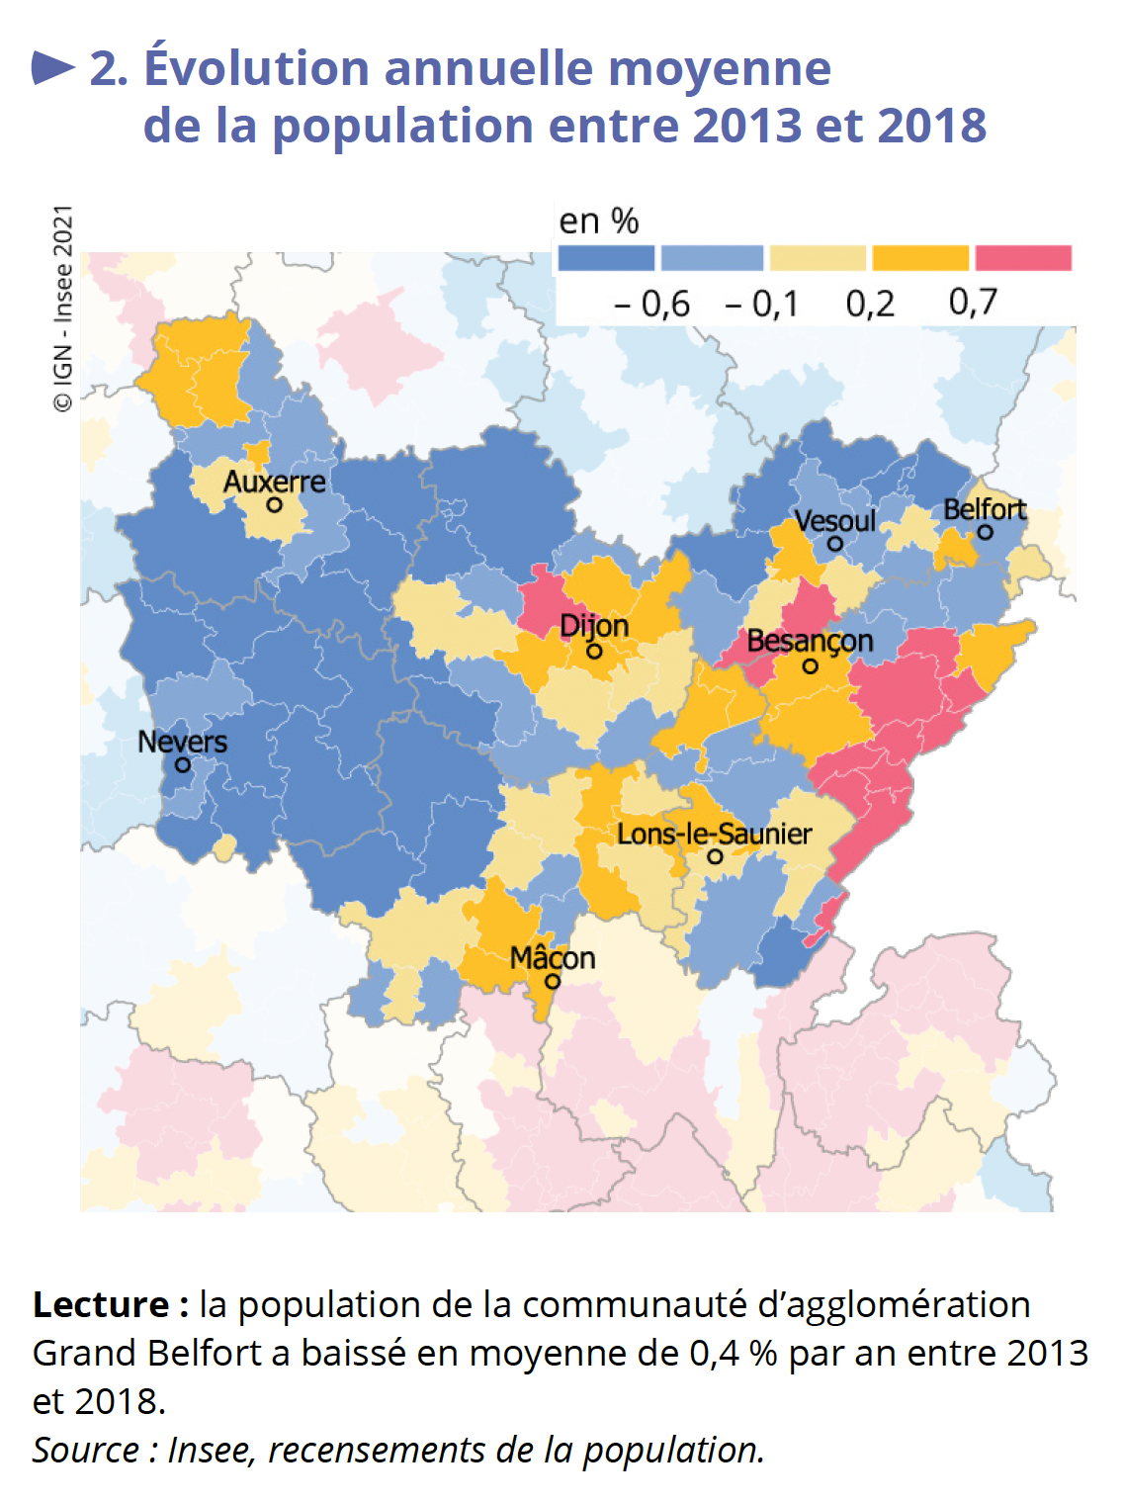
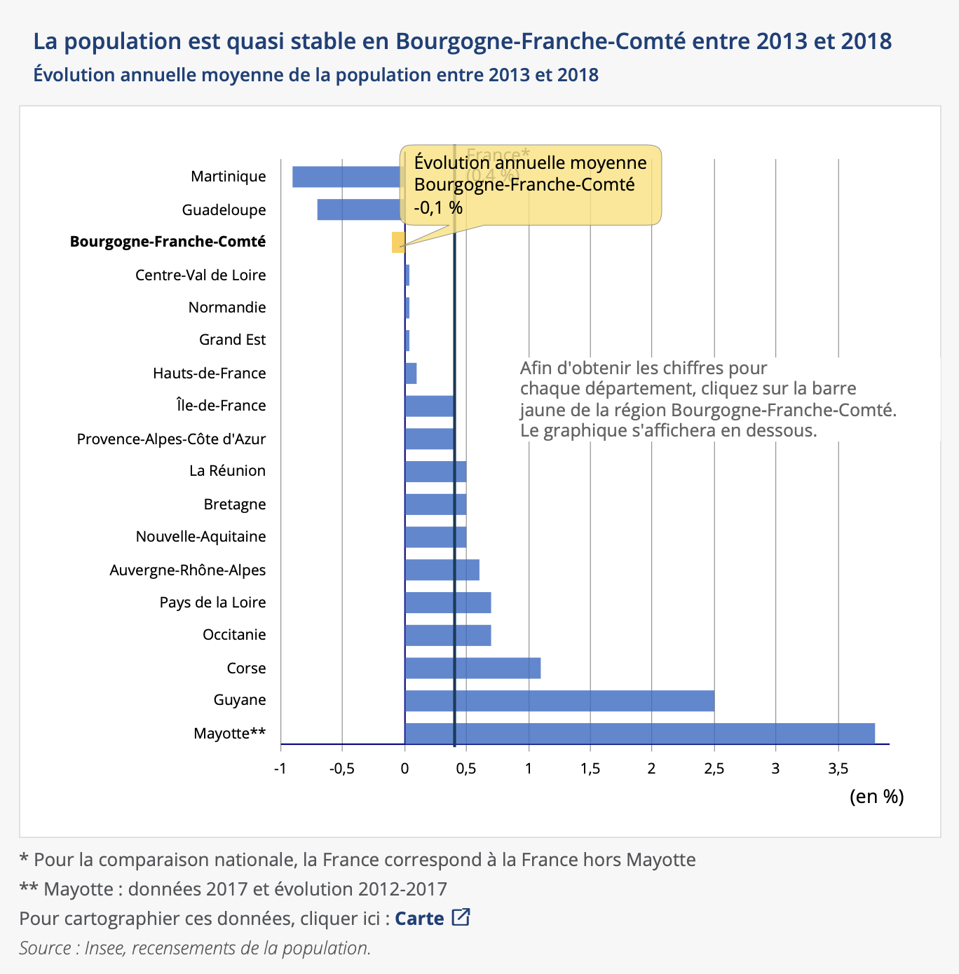
Repères et éclairages économiques
Démographie
Repères et éclairages économiques
Principales données
France : la quasi-totalité de la hausse de la population d’ici 2070 concernerait les personnes âgées de 65 ans ou plus
BFC petite région par sa population : 11e (2,783 Mhab, 2020)
BFC : 13e région pour l’évolution récente de la population (0,2% en moyenne annuelle depuis 2012)
évolution de population en BFC : seule région métropolitaine en négatif entre 2013 et 2018 (‑0;1% ; solde naturel négatif depuis 2015)
BFC : peu de grandes villes (Dijon 25e agglomération), des espaces peu peuplés (densité 58 hab/km², 12e région ; France 119)
¹¹¹ Évolution annuelle moyenne de la population entre 2013 et 2018
^{111, 294} Évolution annuelle moyenne de la population entre 2013 et 2018
Panorama pour le SRDEII 2022-2027 - contributions

Slide 4
Repères et éclairages économiques
Démographie
Repères et éclairages économiques
Forces | Faiblesses
une dynamique démographique encore positive au sud-est d’une ligne Dijon-Mâcon | BFC : région dont la baisse de population est la plus précoce et la plus importante seule région à conjuguer déficit naturel et déficit migratoire un tiers ouest de la région en déprise démographique structurelle
Enjeux, questionnements
Perspectives : le maintien de la démographie régionale à un niveau constant repose entièrement sur l’arrivée de nouvelles populations
Et si l’essentiel des nouveaux arrivants est constitué de retraités ?
La problématique des carences de populations actives n’est pas à écarter en BFC
Opportunités | Menaces
 | la population française continue de vieillir, comme en Europe (doublement des plus de 75 ans d’ici 2070 ?) BFC : un solde naturel de ‑3% en 2040-2050 ? (+3% en 1980-1990)
Panorama pour le SRDEII 2022-2027 - contributions

Slide 5
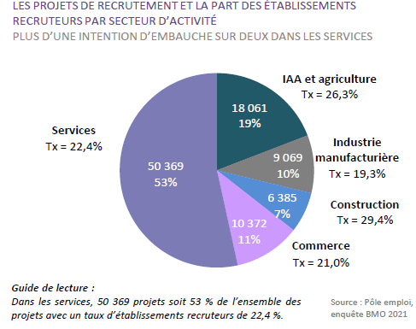
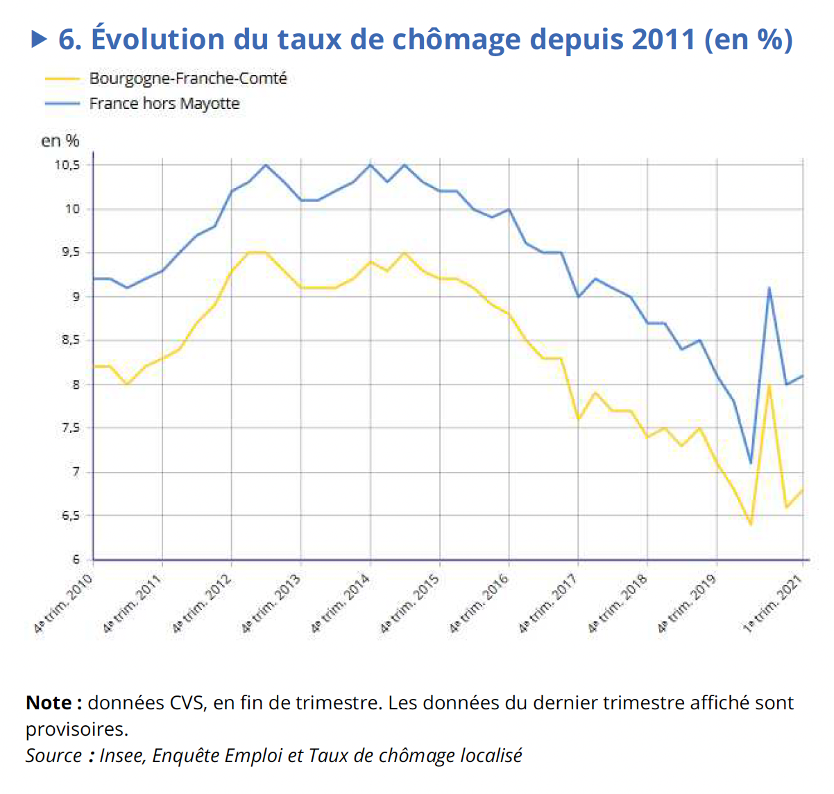
Repères et éclairages économiques
Emploi
Repères et éclairages économiques
Principales données
Taux d’activité 2018 : France 72%, UE 74%
1,1 M emplois en BFC fin 2019, en hausse sur un an de 0,3% (France 1,4%)
Un appel à l’intérim en forte hausse depuis 2015, en BFC comme en France
Taux de chômage : 6,6% début 2021 (régulièrement 1 point sous la moyenne nationale ; BFC 4e région) ; le Jura 4e département de France le moins touché
Hausse régulière du nombre de demandeurs d’emplois, plus forte en BFC qu’en France (+40% entre 2010 et fin 2018, France +28% ; accentuation avec la crise (+ 6 pts en 18 mois)
BFC : 49% de la population non scolarisée âgée de 15 à 64 ans possède au minimum un diplôme de niveau baccalauréat, soit moins que la moyenne française (54%). Plus de CAP-BEP (31%)
Des besoins en main d’ouvre en hausse en 2021 par rapport à 2019 en BFC : 94 300 projets (+1 900)
²⁹⁷ Projets de recrutement et par des établissements recruteurs par secteur d’activité (2021)
⁴⁷ Évolution du taux de chômage depuis 2011
Panorama pour le SRDEII 2022-2027 - contributions

Slide 6
Repères et éclairages économiques
Emploi
Repères et éclairages économiques
Forces | Faiblesses
La part de l’industrie dans l’emploi total est la plus élevée de France (notamment Jura et Haute-Saône) Taux de chômage structurellement bas (notamment sud-est de la région) | Faible hausse de l’emploi Un chômage élevé dans le Nord Franche-Comté Une demande d’emploi en hausse tendancielle Des adultes en âge de travailler moins diplômés Insertion des jeunes dans la vie active : l’ouest de BFC en difficulté
Enjeux, questionnements
Temps partiel : condition de travail en hausse depuis 60 ans, plutôt subie, et concernant plutôt les femmes, les jeunes, les seniors, les personnes peu qualifiées → sous-emploi
L’intérim reste une variable d’ajustement des ressources humaines pour les entreprises
Une forte spécialisation dans l’emploi industriel est-elle une force ou une faiblesse ?
Trompe l’œil : accentuation de la baisse tendancielle du taux de chômage, grâce à la crise
Réduire les inégalités sociales implique une hausse des formations et une meilleure insertion des jeunes sur le marché du travail
Des métiers plus difficiles à pourvoir : construction, sanitaire-social, restauration
Opportunités | Menaces
France : Le taux d’activité des personnes de 15 à 64 ans est au plus haut depuis 1975 France : La participation des seniors et des femmes au marché du travail ne cesse de croître depuis le début des années 2000 | Un taux d’activité national encore inférieur à la moyenne UE Un rapport inactifs / actifs en hausse (France et BFC) Un taux d’emploi des jeunes préoccupant (France et BFC) Ne pas réussir l’insertion des jeunes dans la vie active Tendance à la concentration des emplois dans les agglomérations Des projets d’embauche en baisse dans l’industrie
Panorama pour le SRDEII 2022-2027 - contributions

Slide 7
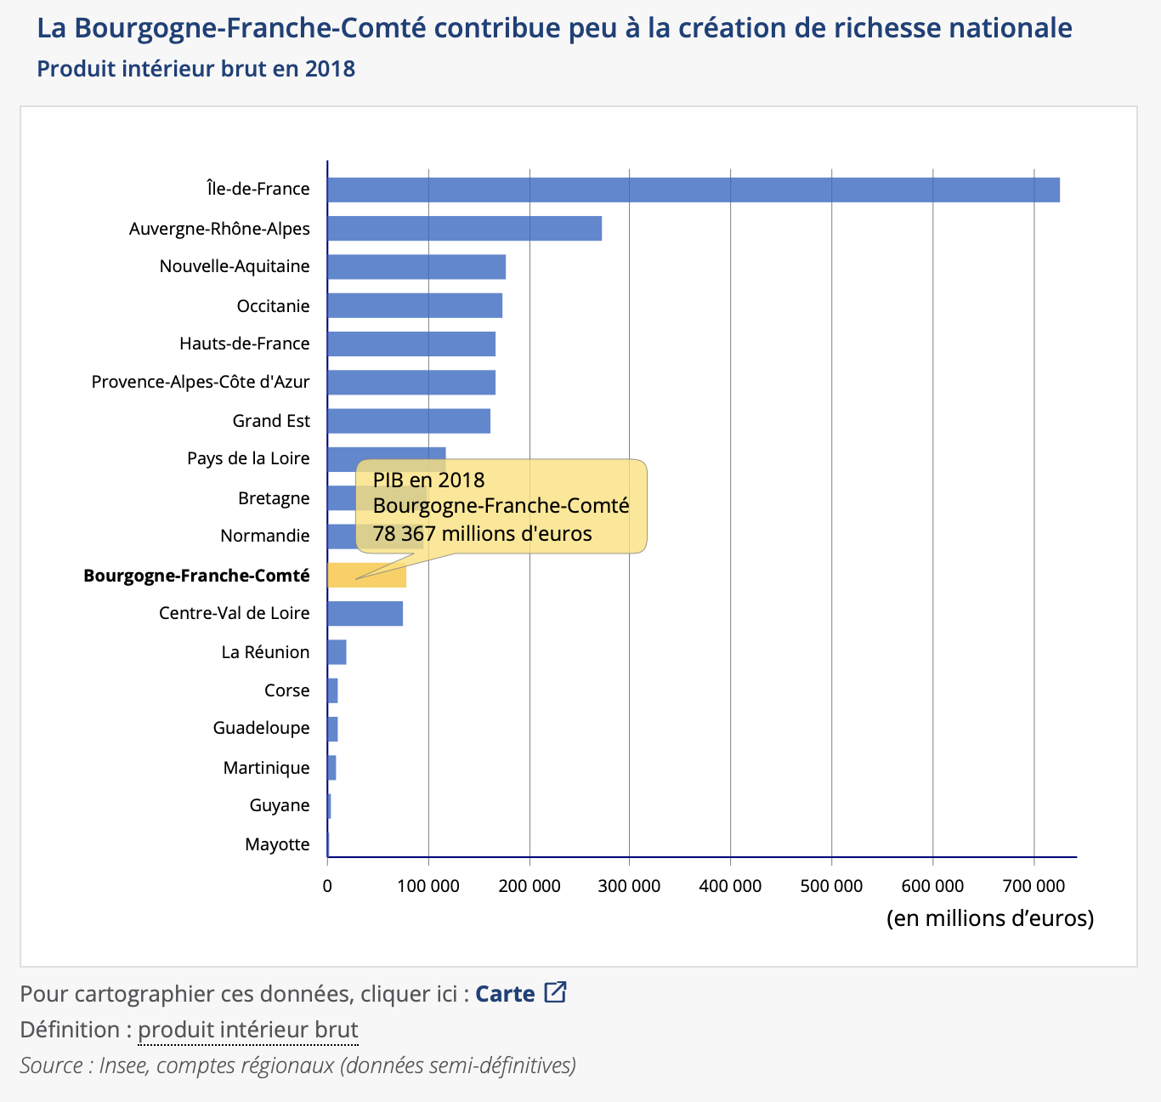
Repères et éclairages économiques
Création de richesse
Repères et éclairages économiques
Principales données
L’UE voit sa croissance ralentir dès 2018, mais reste en 2e position mondiale (22% du PIB mondial ; États-Unis 24%, Chine 16%)
BFC 11e région pour son PIB : 78 Mds€ en 2018
Un des plus bas PIB / hab : 28 000 € en 2018 (France de province 30 300)
Un des plus bas PIB / emploi (productivité apparente du travail) : moins de 72 000€ en 2018 (France de province 74 800)
Valeur ajoutée produite par secteur en BFC: plus importante en agriculture et en industrie que la moyenne en France
²⁹⁴ PIB de la BFC en 2018
¹¹¹ Structure de la valeur ajoutée brute des régions en 2018 (par secteur d’activité)
¹¹¹ PIB des régions en 2018 (par habitant et par emploi)
Panorama pour le SRDEII 2022-2027 - contributions

Slide 8
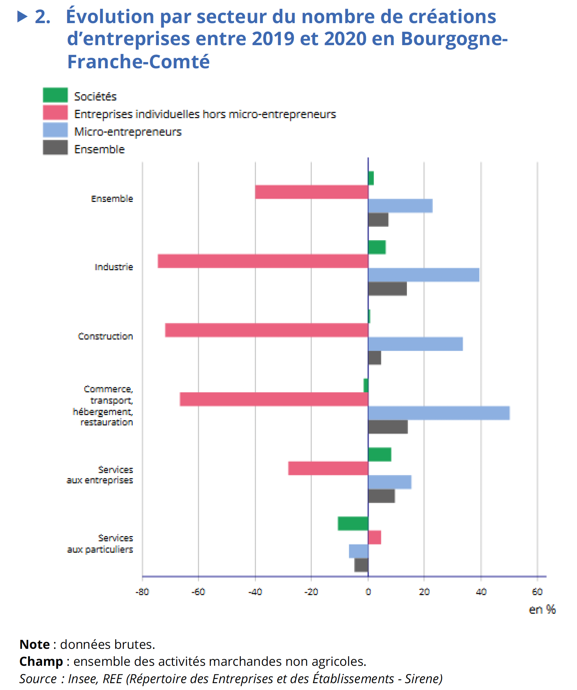
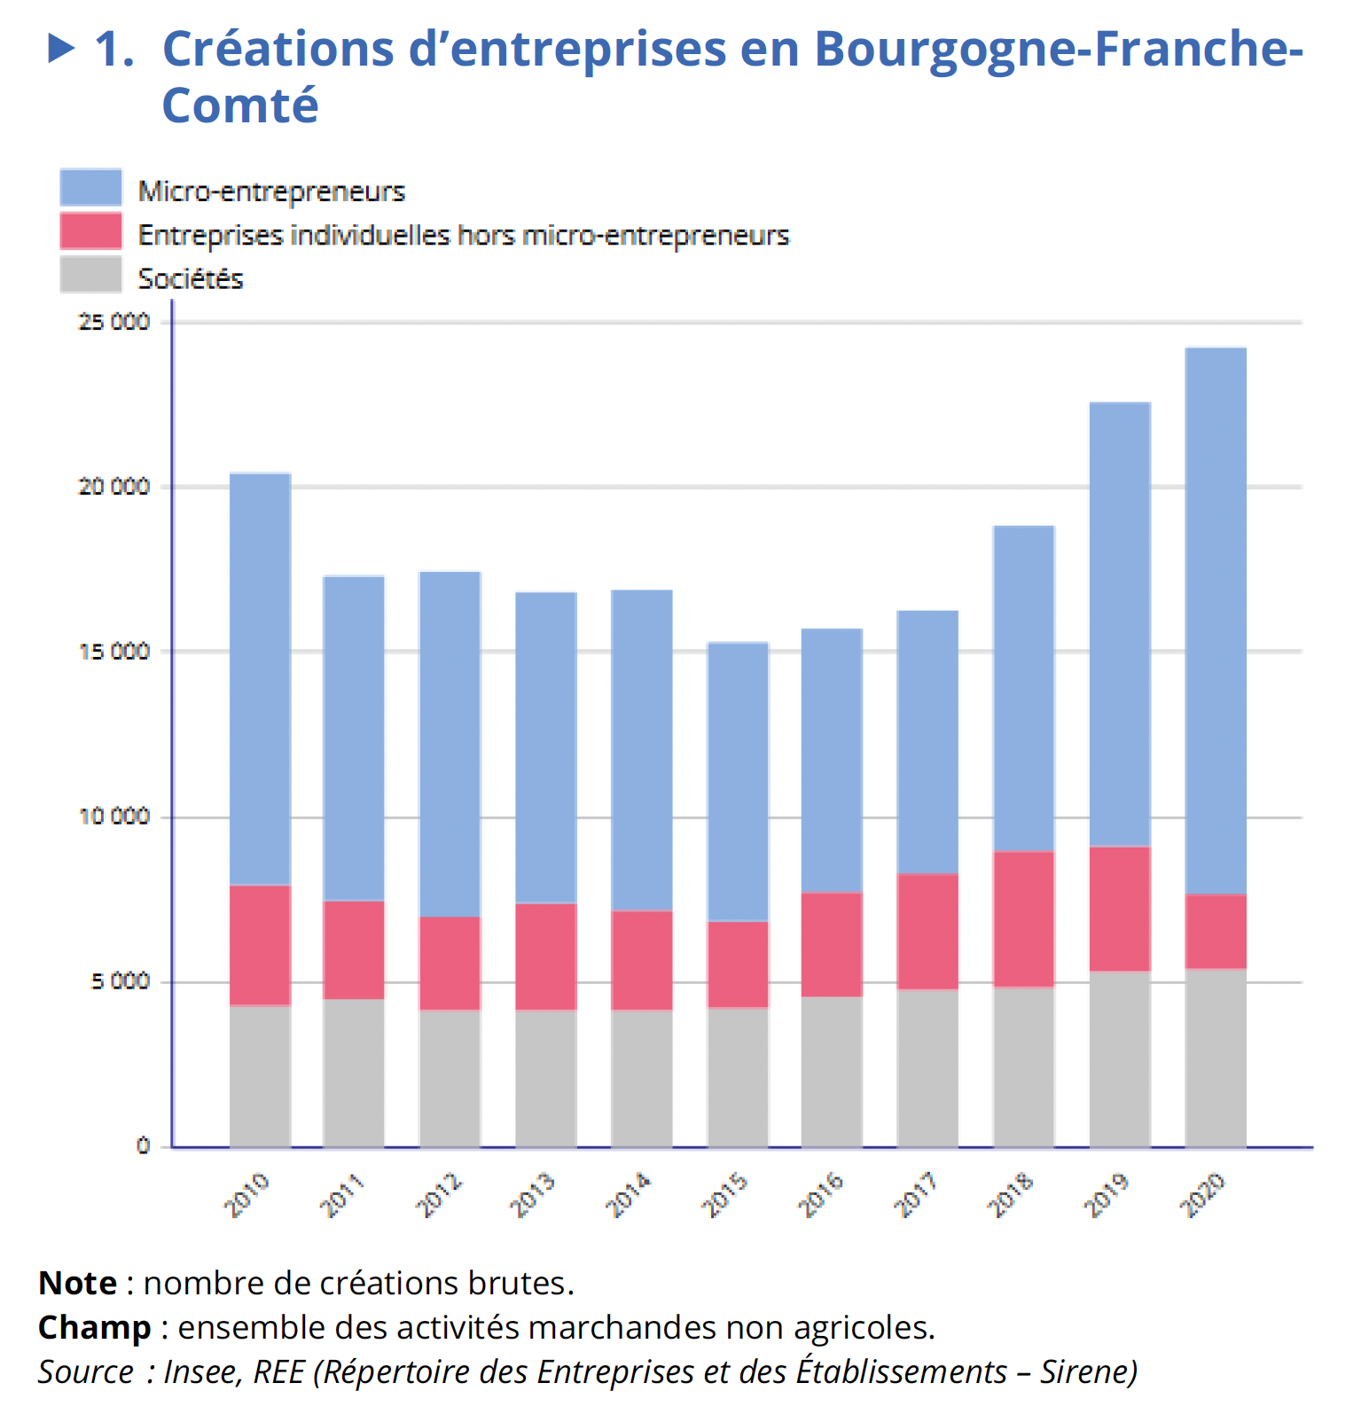
Repères et éclairages économiques
Dynamique entrepreneuriale
Repères et éclairages économiques
Principales données
Dynamique entrepreneuriale
24 200 créations en 2020 (activités marchandes non agricoles) ; en hausse régulière depuis 2015
Taux de création en forte hausse en 2020 (14% en un an), et plus qu’en France (+12%)
Créations dans l’industrie (2020) : 1 700, en hausse (rythme récent : +10 points / France)
Créations de microentreprises en forte hausse depuis 2018 : 16 500 en 2020 (62% des créations) ; aux dépens des créations classiques (-15%)
Artisanat: + 42,5% d’entreprise en 10 ans
Défaillances 2020 : année exceptionnelle
1 250 entreprises en BFC en 2020
-36% en un an (France -39%), notamment Industrie (-46%) et Services aux particuliers (‑44%)
²⁷³ Évolution par secteur du nombre de créations d’entreprises entre 2019 et 2020 en BFC
Forces | Faiblesses
Un artisanat très présent en BFC, en lien certainement avec la ruralité de la région Un taux de création d’entreprises supérieur au niveau national Une dynamique de création forte dans l’industrie (à vérifier dans l’avenir)
Opportunités | Menaces
Une dynamique dopée par la crise Des défaillances en forte régression sur fond de soutien à l’économie durant la crise | Phénomène de rattrapage des défaillances après les mesures de soutien
Panorama pour le SRDEII 2022-2027 - contributions
²⁷³ Les créations d’entreprises en BFC entre 2010 et 2020

Slide 9
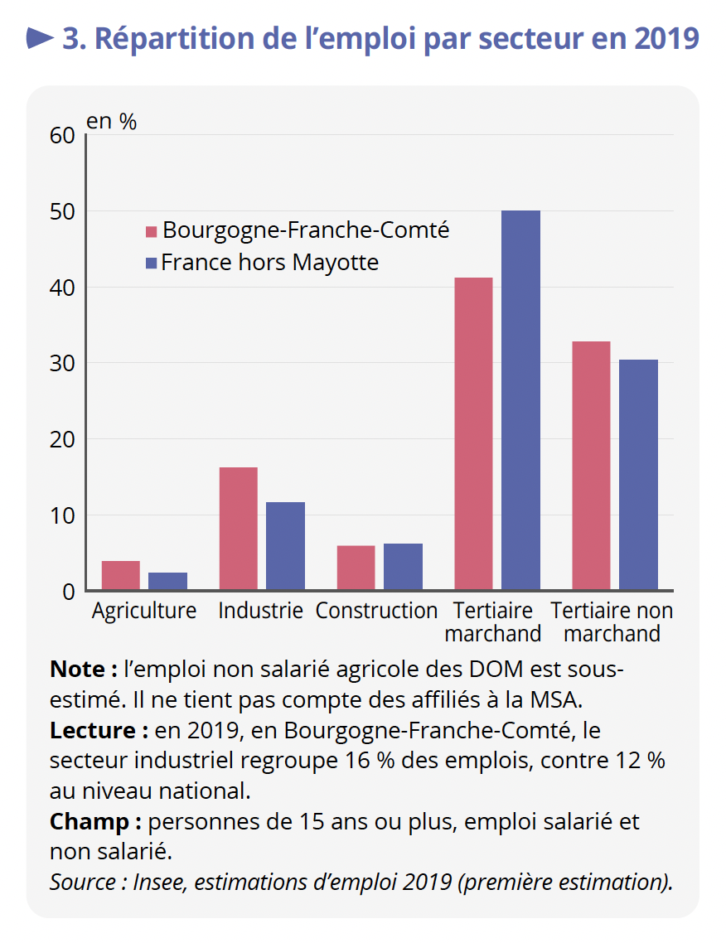
Repères et éclairages économiques
Secteurs d’activité en BFC
Repères et éclairages économiques
Principales données
Agriculture
2e région agricole française en termes de valeur ajoutée
50 800 actifs permanents
Des exploitations agricoles qui s’agrandissent (65% sont « moyennes ou grandes » en 2000 ; 77% en 2016)
Des SAU moyennes supérieures à la moyenne nationale (BFC : 119 ha ; France : 86 ha)
Diminution du nombre d’exploitations : 93 600 en 1970, 26 400 en 2016
Industrie
« 1ère région industrielle » (part de l’emploi salarié: 24% en 2020 ; France 16%), mais 10e en effectifs bruts
7 700 établissements industriels, 172 000 salariés (2018)
IAA : 1 060 établissements et 17 800 salariés (4,6% de la France, 2015)
Construction
+36% de logements commencés entre 2020 et 2021
Des logements neufs plus orientés vers la location, et dont le prix moyen augmente
Commerce
92 400 emplois (28% centre-ville ; 35% dans les zones commerciales; 36% sur le reste du territoire)
Services marchands
la production accélère à nouveau (+4% en 2018 ; +3% en 2017 + 2% en 2016)
Ralentissement de l’emploi : +2,4% en 2018 ; +3% en 2017
Tourisme
Une des régions les moins denses de France en termes de capacité d’accueil, avec 750 000 lits
Transport de voyageurs
Le transport intérieur de voyageurs diminue (-0,2% en 2018, après une hausse générale depuis 2013 (+ 1,1%)
Transport de marchandises
Le transport intérieur terrestre de marchandises est en hausse de 2,2% (2018/2017)
¹¹¹ Répartition de l’emploi par secteur en 2019
Panorama pour le SRDEII 2022-2027 - contributions

Slide 10
Repères et éclairages économiques
Secteurs d’activité
Repères et éclairages économiques
Forces | Faiblesses
La production dans les services marchands non financiers accélère Un taux de fonction touristique fort dans certains bassins (Morvan, Jura) Une région agricole riche de ses diversités de productions Une région riche en labels Forte notoriété mondiale de certains produits agricoles Organisation de la valeur ajoutée dans certaines filières IAA : profitable et exemplaire | Affaiblissement économique des centres villes Une des régions les moins denses de France en termes de capacité d’accueil (hormis résidences secondaires)
Enjeux, questionnements
Maintenir l’équilibre commercial entre les petits et grands acteurs du commerces
Gastronomie et œnotourisme : des éléments différenciants pour le tourisme
Un contexte en rapide mutation pour l’agriculture : changement climatique, réglementations, préservation de l’environnement, évolution de pratiques des consommateurs…
Préserver le tissu industriel de la région : anticiper les mutations en engageant sa transition numérique et environnementale
Mutation des métiers / évolutions technologiques et modes de production
Comment évaluer, apprécier la forte prégnance de l’industrie en BFC ? Peut-on parler d’une grande région industrielle ?
Comment apprécier les spécialisations industrielles régionales (sectorielles, géographiques) ?
Le transfert des emplois commerciaux des centres-villes vers les périphéries est-il un sujet ?
Opportunités | Menaces
France : touristiquement très attractive Le transport intérieur terrestre de marchandises est en hausse (reprise du fret, nouveaux comportements du consommateur…) Le marché du logement résiste à la crise : facilitations bancaires | Ralentissement de l’emploi dans les services marchands Fort impact de la crise Covid sur l’activité touristique (dont hébergement) Le transport intérieur de voyageurs diminue L’agriculture touchée par les difficultés de la restauration et les aléas climatiques Une production en volume de la branche industrie qui ralentit nettement
Panorama pour le SRDEII 2022-2027 - contributions

Slide 11
Repères et éclairages économiques
Commerce extérieur
Repères et éclairages économiques
Principales données
UE : En 2018, la balance des biens et services est excédentaire (+3,2%), mais différenciée (Pays‑Bas +11%, Allemagne +6% ; France -1%, Royaume‑Uni -2%)
France : En 2018, le solde du commerce extérieur des biens et services en valeur s’améliore de 6,1 Mds€ tout en restant déficitaire : ‑18,2 Mds€
France : le solde des échanges de services (dont tourisme) augmente de 8 Mds€ en 2018 pour s’établir à 21Mds€
BFC : 2e taux de couverture import/export (114% en 2020-2021 ; 1ère avec 115% en 2019)
BFC : 3ème balance commerciale (2,6 Mds€ 2020-2021)
  export 20,9 Mds€ (4 trimestres 2020-2021)
  import 18,3 Mds€ (4 trimestres 2020-2021)
Top 3 des partenaires export BFC
Allemagne 2,8
Espagne 2,2
Italie 2,2
Top 3 des partenaires import BFC
Allemagne 2,8
Italie 1,7
Belgique 1,7
UNE REGION FORTEMENT INDUSTRIELLE
Forces | Faiblesses
2e taux de couverture import/export 3ème balance commerciale Plus fortement exportatrice de son industrie que la moyenne française Croissance de 10% du nombre d’exportateurs de +25K€ (entre 2016 et 2019) | En moyenne 6 000 exportateurs sur 168 000 établissements industriels Environ 1 500 exportateurs réguliers Forte dépendance au secteur industriel : industrie auto, métallurgie, biens d’équipement.
Opportunités | Menaces
Politique française de réindustrialisation Revalorisation du « made in France » Développement de la prospection digitale | Forte tension sur les approvisionnements industriels Situation sanitaire instable
Panorama pour le SRDEII 2022-2027 - contributions

Slide 12
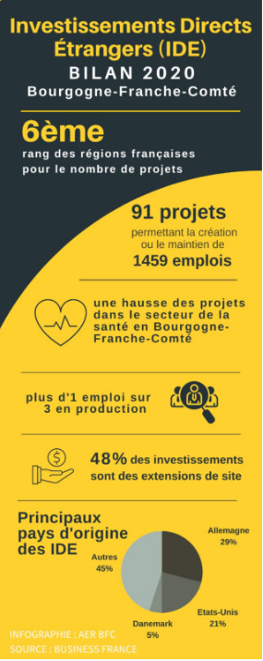
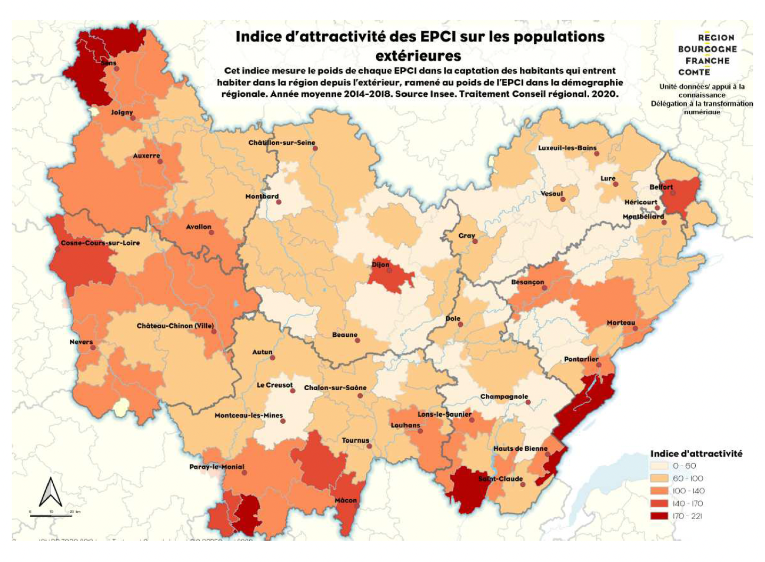
Repères et éclairages économiques
Attractivité économique
Repères et éclairages économiques
Principales données
France : En 2018, les IDEF sont en hausse de 5 Mds€ par rapport à 2017, atteignant 37 Mds€ (montant le plus important depuis 2008)
France : Principaux flux IDEF : Luxembourg, Pays‑Bas, Royaume‑Uni Suisse.
France : 81% des IDE sont pourvoyeurs d’emplois
6e rang des régions françaises pour l’accueil IDE en 2020
BFC (2020) : fait partie des 5 premières régions ayant accueilli des investissements sur des sites industriels.
2020 : 91 projets, (2/3en production et en R&D), qui ont créé/préservé 1 460 emplois
Principaux pourvoyeurs d’investissements : Allemagne, États-Unis et Danemark
800 filiales d’entreprises étrangères (48 000 salariés = 4% des emplois)
45M d’habitants à moins de 4 h en voiture du barycentre de la BFC
Attractivité résidentielle des bassins périphériques (nord Yonne, sud Bourgogne, bande frontalière) de BFC et des principales agglomérations
^{AER} IDE BFC (Bilan 2020)
¹⁰³ Indice d'attractivité des EPCI sur les populations extérieures en 2020 (BFC)
Forces | Faiblesses
Une destination de premier plan pour les IDE : 6e des régions françaises Attractivité pour la R&D d’excellence mondiale | Pas suffisamment d’ investissements orientés Production
Opportunités | Menaces
Attractivité résidentielle des bassins périphériques / activités extérieures (Paris, Lyon, Suisse)
Panorama pour le SRDEII 2022-2027 - contributions

Slide 13
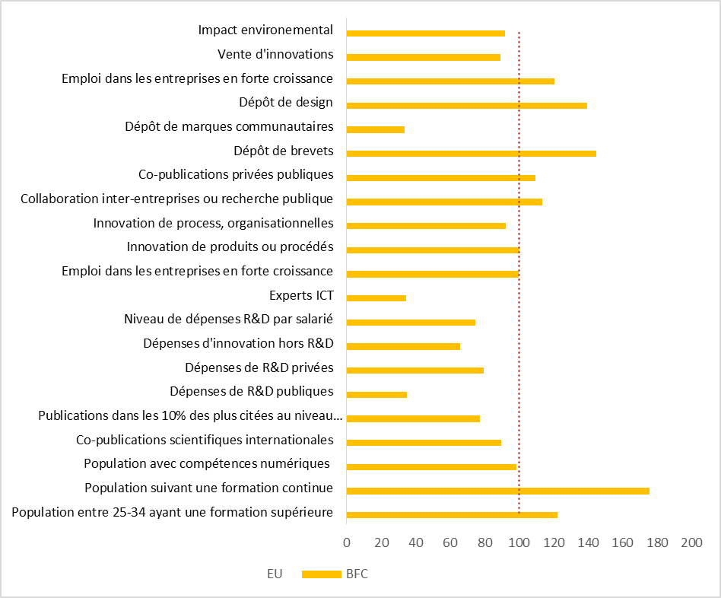
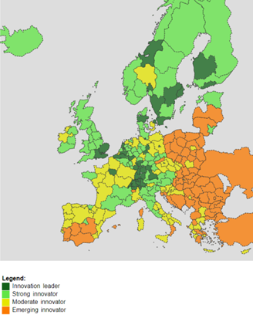
Repères et éclairages économiques
Innovation, R&D
Repères et éclairages économiques
Principales données
Positionnement de la Région BFC en termes d’innovation en comparaison à l’échelle européenne selon les indicateurs suivants :
Dépenses intérieures de R&D :
Les dépenses de recherche et d’innovation (DIRD) dépassent les 1,2 Md€ en 2017 soit 1,6% du PIB (moyenne national de 2% du PIB – avant dernière région pour la DIRD) et sont en baisse en comparaison à 2014.
Le poids des dépenses de la recherche privée dans les dépenses en recherche et développement (DIRDE) est plus important qu’au niveau national (79%, contre 66%).
Brevets européens : demandes issues d’acteurs en région BFC représentent 3,2% des demandes de brevets européens faites en France
Union européenne
Positionnement européen
La Bourgogne-Franche-Comté est classée en 2021 dans le groupe des régions « Moderate Innovator »
132ème place des régions européennes les plus innovantes sur 238 régions dans le « Regional Innovation Scoreboard 2021». 9ème place des régions françaises les plus innovantes.
Source : Commission européenne – Regional Innovation Scoreboard 2019
Source : Commission européenne – Regional Innovation Scoreboard 2021
Panorama pour le SRDEII 2022-2027 - contributions

Slide 14
Repères et éclairages économiques
Innovation, R&D
Repères et éclairages économiques
Forces | Faiblesses
Une dépense intérieure de R&D tirée par les entreprises. Une dynamique de coopération portée notamment par les 5 pôles de compétitivité et les clusters. Des filières d’excellence implantées historiquement et en émergence Une bonne connaissance mutuelle des acteurs de l’innovation Un soutien public régional Bonne intensité de PME innovantes Dépenses d’innovation tirées par le secteur privé Bonne capacité de diffusion de l’innovation Excellence de la recherche | Faible niveau de dépenses de la recherche publique comparativement à la moyenne nationale Avant dernière région française pour le total de dépenses DIRD privée ou publique Perte du label ISITE de UBFC
Enjeux, questionnements
l’innovation au service des enjeux de transition énergétique et écologique
accompagner l’émergence et l’accélération des entreprises innovantes (start-ups)
Soutenir l’effort sur les domaines de spécialisation régionaux/articulation avec les stratégies d’accélération de l’Etat
s’appuyer sur les investissements numériques (innovation dans les territoires et utilisation de l’intelligence artificielle)
Gestion de la propriété intellectuelle produite par les acteurs régionaux
Approfondir les relations et coopérations entre pôles de compétitivité/grappes/clusters et monde de la recherche
Proposer des parcours d’accompagnements lisibles et fluides
Opportunités | Menaces
Les principaux groupes déposants des brevets sont présents en BFC dépôts de brevets : France 2e pays en Europe Des collaborations laboratoires-entreprises à accroître Des coopérations interrégionales à développer avec les régions limitrophes et à l’échelle européenne | Une forte attractivité des régions limitrophes (Ile-de-France, Grand-Est, Auvergne-Rhône-Alpes) et de la Suisse : fuite de compétences, difficulté à attirer des talents et ou des entreprises. Une faible présence des centres de décision des entreprises Dépôts de brevets : risque de décrochage / Allemagne (France seulement 39 % de l’Allemagne)
Panorama pour le SRDEII 2022-2027 - contributions

Slide 15
Repères et éclairages économiques
Conjoncture et perspectives
Repères et éclairages économiques
Principales données
Monde :
En 2020, la crise sanitaire a pesé lourdement sur l’activité économique mondiale ; la production des branches du commerce, des services de transport et de l’hébergement-restauration ont été particulièrement affectées
Sur l’ensemble de l’année 2021, l’activité économique se redresserait dans les principales économies européennes, sous l’hypothèse de stabilisation de la situation sanitaire
…mais des évènements impactent l’activité :
fortes tensions sur l’approvisionnement dans la construction et l’industrie : pénurie de certains composants (semi-conducteurs, plastique, acier, bois...)
vs la demande a explosé sur certains produits : ordinateurs, objets connectés, matériaux de bricolage...
aléas climatiques sur les matières premières
difficultés du fret maritime, délais rallongés de livraison
Principaux secteurs touchés : fournisseurs (électronique, métallurgie, chimie),clients (automobile, agroalimentaire, bâtiment)
UE :
Brexit
France :
PIB : +6,3 % en 2021, puis 3,7 % en 2022, 1,9 % en 2023 (-8% en 2020)
BFC :
Construction de logements : + 3000 / an entre mi-2020 et mi-2021 (12 200 commencés)
Automobile : des difficultés commencent à peser sur l’activité et l’emploi. Dans la fabrication de matériels de transport, l’emploi permanent enregistre sa plus forte baisse depuis dix ans et l’emploi intérimaire s’est également replié
L’hébergement-restauration, la culture et les loisirs demeurent les secteurs les plus impactés du fait des mesures de restrictions
Panorama pour le SRDEII 2022-2027 - contributions

Slide 16
Repères et éclairages économiques
Conjoncture et perspectives
Repères et éclairages économiques
Forces | Faiblesses
Le pouvoir d’achat des ménages et le taux de marge des entreprises ont globalement été préservés, grâce aux mesures de soutien La construction de logements en BFC aurait finalement profité de la crise sanitaire : facilitations bancaires Des volumes de travail stables durant la crise, sauf pour l’hébergement-restauration | Un taux de chômage flatteur, mais qui cache un problème d’attractivité régionale en général Un niveau d’emploi encore sous son niveau de celui atteint fin 2019 (-14000 emplois) Une structure productive encore défavorable, car très industrielle La BFC en retard par rapport aux autres régions pour le temps de rattrapage des niveaux de production d’avant crise
Enjeux, questionnements
Les problèmes de sortie de crise sanitaire (approvisionnement en matières premières, hausse des coûts de transports liés à la demande, délais…) perdureront-ils ? transformation d’une crise sanitaire en crise de production (offre) ?
Les aléas climatiques croissants auront-ils un impact sur la stabilité de l’accès aux produits agricoles (volumes, prix, situation des zones de production) ?
Les réticences vis-à-vis de certains métiers nées (ou accrues) pendant la crise perdureront-elles ?
Les conditions d’emploi (souhaitées ou subies) vont-elles se transformer (générations Y et Z, halo du chômage) ?
Difficultés de recrutement, télétravail… : quel impact sur le cout du travail / les salaires ?
Dette nationale due au Covid 19 : quel impact dans les années à venir ?
Un fonctionnement économique mondial perturbé + des situations de boom financier + crises de confiance localisées: : vers une nouvelle bulle ?
Brexit : opportunité ? menace ?
Opportunités | Menaces
Une activité économique nationale qui aurait quasiment effacé la crise dès 2022 | Les conditions seront encore favorables à l’horizon 2023 (surplus d’épargne disponible des ménages, situation financière globalement préservée des entreprises, plan de relance) … mais vont redevenir progressivement davantage dépendantes des moteurs plus structurels de la croissance. Des secteurs de l’aéronautique et du tourisme à la peine dans les années à venir Plusieurs facteurs d’incertitude, tant sanitaires que macroéconomiques (approvisionnement, recrutement, prix des intrants…), et notamment à des aléas haussiers sur l’inflation (et une hausse des salaires). Moins de stabilité dans l’emploi ? plus d’intérim ?
Panorama pour le SRDEII 2022-2027 - contributions

Slide 17
B.
Focus
filières /
secteurs d’activité

Slide 18
Filières / secteurs d’activité
Économie industrielle (base RIS3)
Économie de proximité
Alimentation Durable
Santé et soins individualisés et intégrés
Mobilité Durable, intelligente et connectée
Hydrogène
Matériaux et procédés avancés
Microtechniques et systèmes intelligents
Bien-être : santé, loisirs, tourisme, services à la personne
Biens et services de base
Construction et TP
Eau, déchets, transports, production d'énergie locale
Panorama pour le SRDEII 2022-2027 - contributions

Slide 19
Alimentation Durable (RIS3)
Économie industrielle
Principales données
Une région rurale et agricole : 53 % du sol dédié à l’agriculture
Une production régionale agricole centrée sur l’élevage de bovins, de volailles et sur les productions céréalières (30 % de la surface agricole utile) et viticoles
Agriculture :
4% des emplois
44 800 actifs permanents dont 10 600 salariés
Agroalimentaire :
1 065 établissements
17 800 emplois (4,4% de l’emploi régional)
3% du chiffre d’affaires des IAA en France
Un écosystème favorable à l’innovation :
-un pôle de compétitivité VITAGORA
Un accélérateur TOASTER LAB
Une pépinière AGRONOV
Des laboratoires et des établissements d’enseignement supérieur
^{AER} Filière agroalimentaire en région Bourgogne-Franche-Comté - Activités de transformation
Effectifs salariés selon la gamme et poids relatif dans l’emploi total, par EPCI, 2017
Panorama pour le SRDEII 2022-2027 - contributions

Slide 20
Alimentation Durable (RIS3)
Économie industrielle
Forces | Faiblesses
Produits à forte notoriété internationale Un écosystème crédible, une filière plutôt bien structurée qui travaille sur la globalité de la chaine de valeur 1 pôle de compétitivité international : VITAGORA Des formations complètes et adaptées aux marchés Capacité de recherche (nombreux laboratoires de recherche renommés) et de transfert (plateformes technologiques) Filière participant à l’attractivité économique régionale Positionnement sur des marchés porteurs: Légumineuses, Alimentation Santé… 3 thématiques d’excellence : Les sciences de l’alimentation, du goût et de sensorialité La gestion des ressources, les agroécosystèmes et les enjeux environnementaux L’économie, la sociologie et la géographie des territoires | Perte de compétitivité de la filière agroalimentaire française Faible disponibilité de bâtiments pour l’implantation / l’extension d’entreprises IAA Peu de grandes entreprises agroalimentaires en BFC : ce sont majoritairement des TPE et de PME Délocalisation des approvisionnements et des unités de transformation
Enjeux, questionnements
Enjeux d’innovation définis dans la RIS3 2021-2027 :
Développer des systèmes alimentaires à faible impact sur l’environnement et la biodiversité
Proposer une alimentation au service de la santé humaine grâce à des aliments de qualité et la production d’ingrédients naturels
Proposer une alimentation tournée vers le plaisir et le bien-être, centrée sur le consommateur et ses attentes
Développer une alimentation qui repose sur un système agro-alimentaire équitable, basé sur de nouveaux modèles économiques de redistribution de la valeur
Enjeux généraux :
Remédier à la perte de compétitivité de la filière agroalimentaire française
Prendre en considération les nouvelles préoccupations/habitudes des consommateurs
Repenser les modes de production pour faire face aux enjeux relatifs aux cultures, l’adaptation au climat
Nouvelles culture, modes culturaux et transformation des produits
Enjeux des circuits courts, des marques locales et positionnement de la filière/e-commerce
Enjeux spécifiques à la filière régionale :
Opportunités | Menaces
Accélération des modifications de comportement / préoccupations du consommateur : santé, souveraineté nationale, localisme, prix bas, responsabilisation des acteurs, environnement, e-commerce… Rôle important de l’industrie agroalimentaire dans la dynamique des territoires ruraux : de nombreux emplois sont situés hors des grandes aires urbaines Les microorganismes et les ferments représentent un potentiel d’innovation important pour les industries régionales Solutions nouvelles pour réduire l’usage des intrants de synthèse en agriculture | Les effets de la crise sanitaire, qui vont dans le sens de l’alimentation durable (ex : circuits courts), ne sont pas garantis sur le moyen/long terme Fréquentes modifications règlementaires pouvant impacter la filière ou les entreprises Risque pour les territoires ruraux (tous bassins d’emplois ?) avec la mono industrie Nécessité d’adapter les emplois et compétences aux enjeux nouveaux de la TE dans la filière et de la transition numérique
Saisir les opportunités de marché liées à :
la réduction prochaine du nombre d'additifs autorisés dans les aliments transformés
Potentiel d’innovation des microorganismes et des ferments
Demande de consommation des légumineuses
recomposition des groupes de l’industrie agroalimentaire. En particulier suite à la crise COVID,
Panorama pour le SRDEII 2022-2027 - contributions

Slide 21
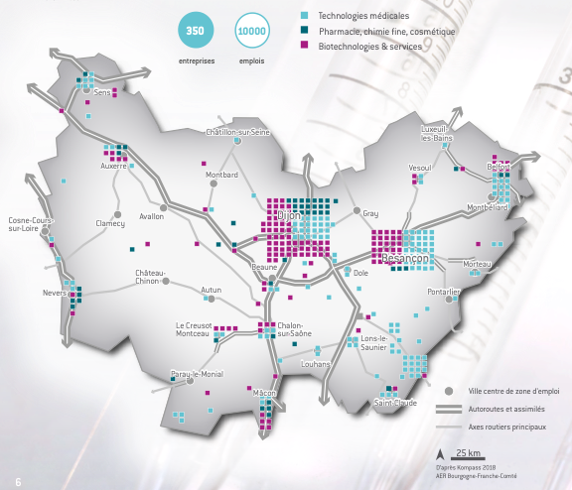
Santé et soins individualisés et intégrés (RIS3)
Économie industrielle
Principales données
Plus de 350 entreprises, 10 000 emplois directs et 2 milliards d’euros de CA consolidé
La région BFC est pionnière sur les technologies médicales et notamment dans le développement de dispositifs médicaux
Région pionnière de la télésanté : près de 250 sites de télémédecine
Un tissu économique régional dans 4 domaines d’excellence : les technologies médicales, les microtechniques, Pharmacie/Chimie/ Cosmétique et Biotechnologies et Services
Des fleurons pharmaceutiques (Groupe Urgo, Vétoquinol...) et des PME souvent issues de la tradition microtechnique, expertes en conception de dispositifs médicaux et de sous-ensembles (Micro-Méga, Proteor, Statice...)
3 clusters régionaux (BFCare ; PMT Santé ; Cluster TIS) + 3 pôles de compétitivité (Polyméris, PMT, Vitagora)
EFS
GIE Pharm’Image
Pôle de Gérontologie et d’Innovation
10% du CIR, entre 2014 et 2015, positionnés sur le secteur Pharmaceutique
2 projets de territoire structurent l’innovation en santé : la Technopole TEMIS (avec notamment le centre Bio-Innovation, Besançon), le Technopôle Santénov (Dijon)
23 unités de recherche universitaire
⁸⁷ Carte issue de la brochure « Industries et technologies de la Santé » de l’AER BFC
Panorama pour le SRDEII 2022-2027 - contributions

Slide 22
Santé et soins individualisés et intégrés (RIS3)
Économie industrielle
Forces | Faiblesses
Un écosystème de santé régional dynamique et varié (clusters, pôles de compétitivité, fleurons de l’industrie pharma, PME à haute valeur ajoutée, etc.) 4 domaines d’excellence : technologies médicales, microtechniques, Pharmacie/Chimie/Cosmétique, Biotechnologies et Services La région BFC est pionnière sur les technologies médicales et notamment dans le développement de dispositifs médicaux Région pionnière de la télésanté Écosystème numérique régional Imagerie médicale et théranostique Des réussites régionales / dispositifs médicaux innovants Des fleurons pharmaceutiques Complémentarités entre recherche publique et privée Des établissements de santé, universités et entreprises travaillant ensemble au sein de structures fédératrices (projets ambitieux ou plateformes de haute technologie) | La région possède de nombreux territoires ruraux et peu denses : difficultés d’accès aux services de santé 3 clusters au sein de la filière Santé. Le transfert des innovations en santé dans les laboratoires publics vers les entreprises est à amplifier
Enjeux, questionnements
Enjeux d’innovation définis dans la RIS3 2021-2027 :
une médecine de précision, qui permet de personnaliser le soin et de placer le patient au cœur du traitement, au croisement des compétences santé et microtechniques de la région
une santé efficiente, qui articule prévention, détection, traitement et suivi efficaces des patients, optimisée grâce aux techniques et technologies médicales et de bio-informatique innovantes régionales, permettant de réduire les impacts sanitaires et les couts associés
une santé accessible pour tous, sur un territoire rural confronté à la problématique de désertification médicale, qui s’appuie notamment sur les dernières innovations de santé numérique et télémédecine pour garantir l’accès et accroitre la qualité des soins du plus grand nombre.
Evolution du système de santé (plan régional de santé 2018-2028)
Enjeux spécifiques suite à la crise du Covid-19 :
  souveraineté industrielle des États en produits de santé
  Réduction du temps de développement et de mise sur le marché de nouveaux traitements
  développement des solutions qui exigent moins de personnels soignants et qui garantissent la préservation de leur propre santé
Enjeux de structuration de la filière régionale :
Organisation de l’écosystème santé régional
Rôle du numérique dans l’accès aux soins (télémédecine, DMP) et dans l’innovation (IA pour la recherche et la pratique médicale)
Filière Bioproduction
Opportunités | Menaces
Des axes de développement porteurs et différenciants : radiothérapie vectorisée, théranostique, technologies bio-analytiques, technothérapies, e-santé… Marchés porteurs : traitements biotechnologiques, médecine de précision, imagerie médicale et thérapie, dispositifs médicaux « frontières », santé numérique, Silver economie, robotique en santé Accélération de la transition numérique Non-renouvèlement de l’Accord bilatéral Suisse-UE Robotique de la Santé Stratégie nationale de santé : réduction des inégalités en matière de santé La crise sanitaire a mis en lumière des axes d’amélioration : organisation, relocalisation, recherche… La graduate school INTHERAPI de SFRI | Des règlementations de plus en plus contraignantes Récente pénurie de matières premières (pharmacie)
Panorama pour le SRDEII 2022-2027 - contributions

Slide 23
Mobilité durable, intelligente et connectée (RIS3)
Généralités, transversalités
Économie industrielle
Enjeux, questionnements
Forces | Faiblesses
La mobilité durable a été identifiée comme l’un des domaines de spécialisation de la région (RIS3) Des acteurs des différentes filières qui se rencontrent autour des enjeux transversaux de la mobilité du futur Des positionnements forts sur l’électrification des véhicules (motorisation, stockage de l’énergie…)
Enjeux d’innovation définis dans la RIS3 2021-2027 :
3 enjeux :
mobilité intelligente : mobilité multimodale connectée et automatisée ; intelligence artificielle
mobilité durable, saine et équitable ; résiliente / Covid 19
mobilité soutenue par des méthodes et services innovants
Ces 3 enjeux se traduisent par 4 axes d’innovation spécifiques à la région :
Concevoir et fabriquer des composants de la chaine de valeur liée à l’électrification des véhicules : accompagner la forte croissance de la motorisation alternative pour véhicule et Imaginer de nouvelles architectures de la chaîne de traction des véhicules et du ravitaillement.
Créer des soutions de stockage de l’énergie électrique performante et fiable : Créer des solutions de stockage d’énergie de batteries (et ses composants) et explorer d’autres solutions de stockage d’énergie : le stockage d’énergie par volant d’inertie.
Concevoir et fabriquer des véhicules et engins intelligents et connectés : (roulant, volant, techniques, engins de logistique robotisés, de maintenance industrielle, électrique et hybride) et nouvelles briques technologiques (communication du véhicule vers l’extérieur, géolocalisation et repérage dans l’espace, intégration véhicule et sécurité des systèmes)
déployer des services innovants autour de la mobilité des personnes, des matériels et des infrastructures : nouveaux services professionnels (B2B) pour des applications industrielles et logistiques. services de maintenances des engins et des infrastructures. Inventer des solutions de mobilité servicielle personnalisée, en particulier dans un environnement rural à faible densité.
A noter :
Émergence d’une filière 2 roues (non motorisées ou à assistance électrique) répondant à différentes enjeux de mobilité urbaine, relocalisation industrielle, approvisionnement en intrants, impact environnemental
Opportunités | Menaces
Adéquation entre facteurs différenciants de la région et la stratégie de « mobilité durable et intelligente » de la Commission Européenne Stratégie d’accélération nationale (PIA 4) avec un axe « Digitalisation et décarbonation des mobilités » Inciter aux solutions de mobilité dans le bâti résidentiel (implantation de bornes de recharge pour les véhicules électriques, stationnement vélos…) Un territoire démographiquement peu dense incitant à des réponses inédites en termes de mobilité Une crise et ses conséquences : l’occasion d’accepter des solutions et stratégies disruptives | La réussite des transitions (écologique, énergétique, etc.) conditionnera la pérennité des écosystèmes des filières Mobilité durable (notamment l’automobile et l’aéronautique) Transitions / disruptions en cours et à venir
Panorama pour le SRDEII 2022-2027 - contributions

Slide 24
Mobilité durable, intelligente et connectée (RIS3)
Automobile
Économie industrielle
Principales données
Forces | Faiblesses
Des acteurs régionaux historiques et notoires Des équipements structurants (ex technopôle de Magny-cours) Centres de recherche et laboratoires menant des travaux sur des sujets d’avenir pour l’automobile (motorisation alternatives, véhicules connectés...) | Transition numérique qui peine, surtout pour les TPE/PME- Compétitivité Solutions technologiques non matures (autonomie des batteries et recyclage)
Première filière employeur industriel de la région :
350 établissements
45 000 emplois directs (1/3 des emplois industriels, 5,1 % de l’emploi salarié régional)
10% de la filière nationale
1 pôle de compétitivité : Pôle Véhicule du Futur, également représentant de la filière nationale (PFA)
Sous-traitance plasturgie représentée en région par le pôle de compétitivité Polyméris et un syndicat professionnel Polyvia
Présence du constructeur Stellantis (usine de Sochaux)
6 centres d’excellence mondiale (Faurecia, Lisi Automotive, Stellantis Belchamp, Schrader Pacific, Delfingen, Danielson Engineering)
Des formations qui génèrent une main d’œuvre qualifiée et adaptée aux évolutions technologiques de dernière génération
Un Campus des métiers et des qualifications d’excellence : Mobicampus
Opportunités | Menaces
Développement des carburants alternatifs (hydrogène et biocarburants) Développement de solutions autonomes, connectées et intelligentes Rétrofit de véhicules Disruption technologique liée notamment à l’agenda environnemental, avec le moteur électrique et l’évolution du mix énergétique Disruption sociale touchant les usages avec de nouvelles offres de mobilité et une profonde évolution du rapport à la voiture | Déclin de la filière Auto (baisse des ventes au niveau mondial, baisse d’activité en France du fait de délocalisations ou de surcapacités de production) Emplois/sous-traitants menacés par les évolutions rapides des marchés et politiques constructeurs (réinternatlisations) Ne pas anticiper des sujets connexes aux marchés émergents (ex : protection des données détenues par les véhicules) Concurrence forte et mondiale
Enjeux, questionnements
Solidarité intra-filière face aux grandes mutations
Accélération de la mutation engagée vers l’électrique et déclin du diesel/thermique
Positionnement sur les marchés émergents : retrofit de véhicules, nouveaux services associés à l’électrification, nouvelles motorisations
Évolution des chaines de valeur ; problèmes d’approvisionnement et de hausse des couts des matières premières
Panorama pour le SRDEII 2022-2027 - contributions

Slide 25
Mobilité durable, intelligente et connectée (RIS3)
Ferroviaire
Économie industrielle
Principales données
Forces | Faiblesses
Écosystème riche d’acteurs régionaux (grandes entreprises, 1 cluster dédié, 2 pôles de compétitivité, technicentres, centres d’excellence mondiaux, etc) Hydrogène : politique H2 de la Région et écosystème régional favorable | Réseau ferré vieillissant et parfois obsolète (600 km de dessertes fines) Manque de compétences disponibles et difficultés à recruter, chantiers et palettes des métiers de la maintenance peu connus
Un Ecosystème dense:
200 entreprises
6 850 salariés
3 800 agents de la SNCF
Présence d’Alstom qui dispose de 4 centres d'excellence d'envergure mondiale dans la région : Belfort, Ornans, Le Creusot, Sens.
1 cluster dédié (Mecateamcluster) avec halles de maintenance et voie-écoles pour la formation, 2 pôles de compétitivité (Pôle Véhicule du Futur et Polyméris)
4 technicentres SNCF (Dijon, Perrigny, Nevers, Besançon),
1 gare de triage (Gevrey-Chambertin)
Opportunités | Menaces
Rénovation des matériels constitue aussi un enjeu de développement durable dans une logique d'économie circulaire Réforme du pacte ferroviaire (2018) et ampleur des investissements publics engagés ou prévus au cours des prochaines années à destination des entreprises promotrices de la mobilité ferroviaire (industriels et opérateurs) Plan Care (grappe d’entreprises pour développer les relations donneurs d’ordre /fournisseurs) Transition écologique (déploiement train à batterie, à hydrogène, développer des systèmes de trains légers pour les petites lignes et voies répondant aux enjeux de l’économie circulaire) Européanisation des marchés | Ne pas prendre le virage des transitions notamment numérique et écologique (décarbonation des procédés industriels) Ne pas engager d’actions visant à retrouver la compétitivité et la souveraineté de la filière (appui des commandes publiques, soutien tissu industriel local, soutien de l’effort des entreprises à l’export) Ouverture du marché domestique français à la concurrence Ne pas obtenir la réciprocité dans l’ouverture des marchés et la lutte contre les distorsions de concurrence
Enjeux, questionnements
Facteur humain: faire découvrir les activités, les chantiers, l’évolution des métiers du ferroviaire pour renforcer l’attractivité de la filière, soutenir le développement des compétences
Le renforcement de la performance du transport guidé (sécurité , utilisation optimale des infrastructures, décongestionnement, efficacité...) passe par la digitalisation et l’éclectronique :
- par exemple la digitalisation pour répondre aux besoins de la maintenance (prédictive, préventive...)
- l’électronique embarquée pour la sécurité, la signalisation (normes ERTMS, localisation des trains, évolution des postes d’aiguillage,..), l’information aux passagers...
- Conduite automatisée
Pour assurer un report modal vers le train et rendre la mobilité accessible à tous, l’offre sur les lignes de desserte fine du territoire pourrait être amenée à se renouveler, avec de nouvelles solutions plus écologiques :
- Les innovations technologiques et l’économie circulaire pour améliorer la performance environnementale du mode ferroviaire (trains et voies) : décarbonation, matériaux recyclable s, allégés, motorisation électrique, H2....) .
Ces développements doivent consolider la compétitivité et la souveraineté de l’industrie ferroviaire française, protéger l’emploi et développer les exportations dans un contexte de compétition internationale aiguë
Panorama pour le SRDEII 2022-2027 - contributions

Slide 26
Mobilité durable, intelligente et connectée (RIS3)
Aéronautique
Économie industrielle
Principales données
Forces | Faiblesses
Des acteurs régionaux historiques et notoires (entreprises, cluster PMT ASD, pôles de compétitivité, laboratoires de recherche, etc.) Des acteurs positionnés sur l’aviation générale Spécificité régionale de la mécanique et micromécanique Beaucoup d’entreprises sous-traitantes majoritairement multi filières Un tissu de PME aux compétences reconnues par la filière Des entreprises et acteurs régionaux qui développent des solutions hydrogène pour l’aéronautique Participation à une filière française d’excellence fortement exportatrice | Encore peu de synergies entre acteurs régionaux de la filière Beaucoup d’entreprises de petite taille Éloignement géographique des donneurs d’ordre
Une filière qui s'organise en 3 segments :
l'aéronautique commerciale et de défense
l'aéronautique générale
les infrastructures aéroportuaires
350 entreprises directes et sous-traitantes
16 500 emplois directs et indirects
Des grand donneur d’ordre implantés sur le territoire : Safran (4 sites), SKF Aerospace
Une filière structurée autour d’1 cluster dédié (PMT ASD), un groupement d’entreprises (GIS AERO), et 4 pôles de compétitivité liés (Pôle Véhicule du Futur, PMT, Polyméris, Nuclear Valley)
Enjeux, questionnements
Opportunités | Menaces
Malgré la crise, un secteur qui restera en croissance sur les prochaines années Une orientation politique forte de l’Etat français et de l’UE vers l’avion décarboné Évolution réglementaire : imposition aux compagnies aériennes de ne plus desservir les destinations pour lesquelles il existe une alternative Train à moins de 2h30 => opportunité pour les aéroports régionaux Dole et Dijon | Un marché d’excellence qui a de fortes exigences d’excellence industrielle et d’investissement Concentration entrepreneuriale de la sous-traitance Les entreprises régionales et les donneurs d’ordre pourront-ils prendre en compte les obligations écologiques ?
Consolidation des entreprises, diversification des donneurs d’ordres, intégration de l’excellence opérationnelle et de l’industrie 4.0.
Structuration d’une filière régionale dans l’aviation générale
Des enjeux environnementaux et sécuritaires toujours plus prégnants, et souvent différents entre pays
Moderniser et renforcer le système industriel
Faire évoluer les métiers afin de s’adapter au marché
Continuer à attirer et former les compétences
Répondre aux objectifs internationaux en termes d’efficacité énergétique et de réduction des émissions polluantes.
Panorama pour le SRDEII 2022-2027 - contributions

Slide 27
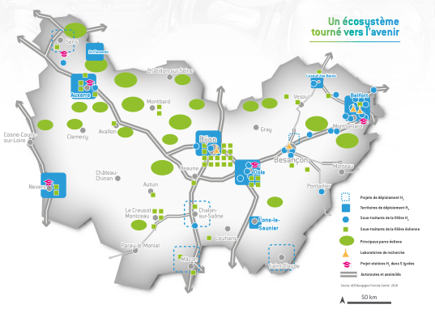
Hydrogène (RIS3)
Économie industrielle
Principales données
Filière émergente
Un tissu industriel spécialisé dans la transformation des métaux et des matériaux, et l’expertise en traitement de surfaces
Une cinquantaine d’entreprises
  Des jeunes entreprises dynamiques (H2SYS, MAHYTEC, JUSTY, INOVYN …)
  Des PME ou ETI impliquées (GAUSSIN, ROUGEOT …)
  Des grands groupes ayant investi en région (ALSTOM, FAURECIA, SCHRADER PACIFIC, DELFINGEN, Stellantis …)
500 emplois directs
La filière se structure autour de 1 pôle de compétitivité (PVF), 2 clusters (Mecateamcluster et la Vallée de l’énergie) et plusieurs partenaires privilégiés (AER BFC, APSIIS, etc.)
80 % de la production scientifique de la recherche académique nationale
⁸⁶ Répartition des entreprises et des acteurs de la filière Hydrogène en Bourgogne-Franche-Comté en 2019 (Source : AER BFC)
Panorama pour le SRDEII 2022-2027 - contributions

Slide 28
Hydrogène (RIS3)
Économie industrielle
Forces | Faiblesses
Engagement de la Région BFC (« Territoire hydrogène », feuille de route H2, financements dédiés) et forte implication des territoires Écosystème riche d’acteurs régionaux (tissu industriel spécialisé, filière plurielle et robuste, recherche d’excellence, plateforme d’expérimentation, etc) Plateformes d’expérimentation et de tests à Belfort, uniques en Europe, Spécialisation sur le stockage (Faurecia, ISTHY,,,) Une recherche régionale d’excellence Implication de nombreux acteurs dans les instances nationales, voire européennes Présence d’Inovyn Présence d’activités historiques dans le domaine énergétique (main d’œuvre qualifiée) PVF: référent hydrogène pour les 4 pôles de compétitivité automobile français | Faible poids économique de la région Faible impact de la communication régionale/décideurs nationaux Déficit de sources ENR au vu de la demande en électrolyse Peu de constructeurs de la mobilité lourde en BFC
Enjeux, questionnements
Enjeux d’innovation définis dans la RIS3 2021-2027 :
Innover dans la production, le stockage et la distribution d’hydrogène
Développer les usages en mobilité
Développer les usages en stationnaire et microgrids
développer les usages industriels
Evolutions générales susceptibles d’impacter la filière régionale :
Place du nucléaire - positionnement Etat français/politiques européennes,
Politique nationale priorisant les sites majeurs à décarboner (7 bassins hors BFC) et reléguant la mobilité hydrogène au second plan,
Choix des constructeurs entre électrique et élec/h2
Politique européenne des corridors hydrogène
Enjeux de structuration de la filière régionale :
renforcer ses partenariats stratégiques : IPCEI, Hydrogen Valley, Project Development Assistance, Hy-Corridor…
Se positionner sur l’ensemble des étapes de la chaine de valeur/repérage et qualification des entreprises susceptibles de participer à cette nouvelle chaine de valeur
Mobiliser l’écosystème, notamment en lien avec la recherche, pour lever de nombreux verrous encore existants
Opportunités | Menaces
Hydrogène dans le Green Deal Plans de relance nationaux dédiés à l’hydrogène + France 2030 (axe « Hydrogène vert ») Microgrids / smartgrids : perspectives de marché Politique prioritaire de la transition énergétique Tissu industriel (métallurgie, automobile..) en demande d’information et de contribution à la nouvelle filière h2 | Presque toutes les autres régions sont positionnées Préjugés / craintes des citoyens sur l’usage de cette technologie (qui s’amenuisent) Métiers déjà en tension sursollicités par la filière H₂ Des investissements très couteux et de longue durée Transformation rapide du marché de l'énergie et de la filière h2
Panorama pour le SRDEII 2022-2027 - contributions

Slide 29
Matériaux et procédés avancés (RIS3)
Économie industrielle
Forces | Faiblesses
Des filières assez complètes en région Un écosystème en faveur du développement de nouveaux matériaux (recherche, plateformes) | Matériaux durables : pas de filière dédiée car les process de recyclage dépendent du matériau Impact de la crise : difficulté d’approvisionnement et renchérissement des matières premières Dépendance/autres filières
Principales données
Les filières régionales :
Métallurgie : 1 850 entreprises, 80 000 salariés, une filière complète sur le territoire : conception et R&D, production, réemploi des matériaux et économie circulaire.
Des bassins historiques et dynamiques : Le Creusot, Chalon sur Saône, Montbard, Nord Franche-Comté, Nièvre
Chimie et plasturgie : de grandes entreprises présentes sur tous les départements (ex Solvay, sous-traitants automobiles ex Plastivaloire, Plastic Omnium, filière emballage)
Les filières se structurent autour de 3 pôles de compétitivité (PMT, PVF, Nuclear Valley et Polyméris) ainsi que les syndicats UIMM et Polyvia,
Pour le bois et matériaux biosourcés, voir fiche « focus »
Opportunités | Menaces
Attentes sociétales pour une utilisation modérés et production vertueuse de produits compatibles en cohérence avec les politiques environnementales Mettre au point des matériaux répondant aux tendances du marché : écoresponsables, performants, intelligents... Plans de relance S’appuyer sur la feuille de route régionale économie circulaire (FREC) 2020-2025 pour répondre aux enjeux « matériaux biosourcés » et « matériaux durables » qui concernent les entreprises et les territoires (SRADDET ICI 2025) | UBFC : perte du label I-Site et des crédits alloués au détriment de l’axe Matériaux avancés, ondes et systèmes intelligents Polymères concurrence de pays fortement producteurs (Asie), baisse de la demande (à l’exception des EPI COVID-19), nouvelles contraintes réglementaires
Enjeux, questionnements
Enjeux d’innovation définis dans la RIS3 2021-2027 :
Rendre les matériaux plus performants et intelligents et les concevoir de manière à répondre de plus en plus spécifiquement aux usages et enjeux de demain
Favoriser la compétitivité et l’excellence des entreprises en développant des procédés de conception et de fabrication avancés (outils numériques, de simulation, fabrication additive, impression 3/4D...) et répondant aux enjeux environnementaux
Penser les matériaux et procédés pour favoriser la recyclabilité des produis manufacturés
Autres :
L’approvisionnement durable et compétitif en matières premières et secondaires
S’intéresser aux process suivants :
  L’impression 3D
  Le traitement de surfaces (transformation des caractéristiques)
  Le contrôle non destructif
  …
Panorama pour le SRDEII 2022-2027 - contributions

Slide 30
Matériaux et procédés avancés (RIS3)
Focus bois et matériaux biosourcés
Économie industrielle
Principales données
Forces | Faiblesses
90 % de la surface régionale est couverte par les surfaces agricole et forestière La BFC fait partie des régions les plus boisées de France (37% de la surafce régionale contre 40% au niveau national). Le secteur des Matériaux biosourcés qui se structure (acteurs de l’écosystème, feuille de route Matériaux biosourcés 2020-2024) Des acteurs clés présents en région: l’interprofession, l’ENSAM, le cluster Robin’s, le pôle énergie BFC, | Transformation des bois feuillus principale ressource en région Liens entre acteurs des filières régionales bois biosourcées et acteurs du bâtiment Ecosystème de l’innovation
Enjeux, questionnements
90% de la surface couverte par les surfaces agricoles et forestières
Une filière complète, de l’approvisionnement à la production et à la transformation
Région française où la filière forêt-bois pèse le plus dans l’économie régionale
23 000 emplois liés à l’utilisation des matériaux biosourcés dont 19 200 dans le bois (2% de l’emploi salariés régional)
4 600 entreprises dans la filières bois
La filière se structure autour de 2 clusters (Pôle Énergie BFC et Cluster Robin’s) et 1 interprofession (Fibois BFC), l’ENSAM et un projet de campus des métiers et des qualifications
Enjeux de la filière Bois- matériaux biosourcés
Une filière durable
Les politiques publiques de la forêt et du bois
Gestion durable et certification forestière
Articulation des usages du bois et de la forêt
Mécanisation adaptée de la récolte
Traçabilité des bois, digitalisation
Sécurisation de l’approvisionnement local des entreprises de transformation
Investissements dans l’innovation et la seconde transformation
Adaptation des matériaux à l’évolution des besoins de différents secteurs.
Développement de procédés adaptés à la spécificité des matières premières végétales locales (ex: « chimie des matériaux biosourcés» par les industries…)
Autres enjeux
La multiplicité des ressources biomasse et des technologies de transformation et la diversité des produits et secteurs d’application expliquent la complexité de la filière. Elle concerne une grande diversité d’acteurs, qui vont de la production de la biomasse à la distribution du produit fini, en passant par toutes les étapes intermédiaires de transformation réalisées par les agroindustriels, les chimistes, les plasturgistes...
La thématique « matériaux biosourcés » est traitée par nombre d’acteurs filière (Polymeris, Vitagora, Pôle Énergie BFC...). La prise en compte de la dimension « biosourcé/durable au sein de chacune des filières régionales peut être interrogée
Opportunités | Menaces
La filière des matériaux biosourcés identifiée comme l’une des filières vertes ayant un potentiel de développement économique élevé pour l’avenir, tout en respectant les priorités d’usage en région. La décarbonation des bâtiments favorable au développement des matériaux biosourcés (label E+C- : bâtiment à énergie positive et réduction carbone, RE2020) L’économie circulaire pour développer l’usage des matériaux biosourcés Des emplois locaux liés à la chaine des matériaux biosourcés et l’approvisionnement local Les innovations pour concevoir des nouveaux matériaux plus écologiques, valoriser des bois scolytés ou présentant des « défauts » . | Risque de ne pas faire de lien avec la « feuille de route Matériaux biosourcés 2020-2024 » pour le secteur du bâtiment Paradoxe entre l’image négative de la coupe des arbres et l’image positive du matériau bois Concurrence internationale accrue, exportations des grumes
Panorama pour le SRDEII 2022-2027 - contributions

Slide 31

Microtechniques et Systèmes intelligents (RIS3)
Économie industrielle
Principales données
750 entreprises travaillent pour différentes filières du secteur (95% de PME)
20 000 emplois
La plus forte densité d’entreprises, de savoir-faire et de recherche privée liées aux microtechniques de France
2 pôles de compétitivité régionaux fédèrent les entreprises :
PMT
Polyméris
Autres structures participant à la structuration :
Luxe & Tech
Lunetiers du Jura
Comité France Éclat
Robotics Valley
Campus des Métiers et des Qualifications Microtechniques et Systèmes Intelligents
…
Une force de recherche publique majeure et reconnue : FEMTO-ST, ICB, UTINAM …
Des formations de haut niveau dispensées par l’UFC, l’uB, l’ENSMM, l’UTBM
Panorama pour le SRDEII 2022-2027 - contributions

Slide 32
Économie industrielle
Microtechniques et Systèmes intelligents (RIS3)
Forces | Faiblesses
Région française possédant la plus forte densité d’entreprises, savoir-faire et recherche privée liés aux microtechniques. Une légitimité historique Des technologies transversales, avec un important potentiel de diversification Une recherche régionale de niveau mondial en microtechniques et nanotechnologies Un salon biennal et international : MICRONORA Structuration de la formation autour du Campus des Métiers et des Qualifications Microtechniques et Systèmes Intelligents (CMQ MSI) Des établissements spécialisés qui offrent des formations complètes et de premier plan, sur l’ensemble du continuum BAC- 3 à BAC+8. | Difficulté d’appropriation de l’Industrie du Futur par les entreprises Distance culturelle entre entreprises et labos de recherche Les MSI ne sont pas une filière mais des technologies transversales liées à de nombreux marchés → manque de lisibilité Des entreprises de petite taille, majoritairement sous-traitantes Un manque de notoriété extrarégionale Un problème de valorisation des métiers, des formations et des qualifications spécifiques
Enjeux, questionnements
Enjeux d’innovation définis dans la RIS3 2021-2027 :
Répondre aux besoins des marchés en termes de haute précision
Concevoir et produire des composants miniaturisés intégrant de plus en plus de fonctionnalités
Réduire l’empreinte environnementale
Enjeux de la filière régionale :
Affirmer les MSI comme un des piliers de l’industrie du futur
Un enjeu stratégique majeur pour la France et l’Europe, dans un monde en perpétuelle course à la miniaturisation
Évolution des process : numérisation, robotisation, hybridation
Mobiliser 3 socles technologiques pour préparer à l’industrie 4.0 : connectivité, interprétation des données, reconfiguration
Redéploiement des savoir-faire sur le territoire national
Favoriser l’émergence d’un véritable label de l’horlogerie française
Pour les TPME régionales, élargir leur rôle de sous-traitant de capacité́ ou de fabricant de composants ou d’équipements à celui de fournisseur de solutions techniques complètes
Mieux prendre en compte, voire anticiper, les usages finaux des produits finis
Pour les acteurs régionaux : développer les positions à l’export ; se projeter dans une organisation mondialisée ; se saisir des transitions ; attirer les jeunes vers l’industrie et les former
Si l’avenir repose plus sur les nanotechnologies que sur les microtechniques, comment se positionnent les entreprises régionales ?
Opportunités | Menaces
Développement des nanotechnologies et capacités de production de composants électroniques : un IPCEI au niveau européen et un Plan français Des technologies utilisées sur des marchés très divers et d’intérêt mondial Les Industries 4.0 ont besoin des microtechniques pour justifier des relocalisations (gains de productivité) Potentiel de contribution à l‘hybridation des techniques et procédés et à la miniaturisation Des réponses aux contraintes liées à l’augmentation des impératifs règlementaires et environnementaux (bruits, vibrations, pollution, santé) | Non-sécurisation de l’approvisionnement en composants Les enjeux d’avenir davantage portés par les laboratoires que par les entreprises (ex : nano) Attractivité de la Suisse sur les métiers en tension : usinage, décolletage, robotique, métrologie Des entreprises sous-traitantes, donc avec des marchés plus facilement délocalisables
Panorama pour le SRDEII 2022-2027 - contributions

Slide 33
Transverse : services aux entreprises
Économie industrielle
Numérique –
Principales données
Logistique –
Principales données
1 500 entreprises
150 start-ups
20 000 emplois numériques
Une filière en croissance mais cette croissance reste plus faible en région en comparaison à l’échelle nationale
Un cluster régional : BFC Numérique
2 pôles de compétences : Numerica et L’Usinerie
Des laboratoires universitaires (intelligence artificielle, traitement de données…)
Position géographique/infrastructures
3 350 établissements
72 000 emplois dont 66 800 salariés, 3 800 intérimaires et 1 600 non-salariés
8% de l’emploi salarié régional
La filière se structure autour d’un partenaire dédié (ASLOG) et d’un pôle de compétitivité (Pôle Véhicule du Futur)
Enjeux, questionnements
Enjeux, questionnements
Favoriser, accompagner la croissance des entreprises numériques (modèle économique des start-ups du numérique)
Poursuivre la structuration de cette filière en croissance
Attirer et faire rayonner la filière numérique régionale
Anticiper les mutations liées à la révolution numérique, former, attirer les compétences
Favoriser l’intermédiation entre offreurs de solutions numériques et besoins de digitalisation des entreprises et du secteur public
Réduire l’impact environnemental
Réduire la pénibilité de certains métiers
Augmenter la performance économique, dans un secteur très concurrentiel
Exploiter les nouvelles technologies du numérique, de l’intelligence artificielle, de la robotique (Smart City et dernier kilomètre, planification, process)
Réinventer les méthodes de formation
Penser multimodal
Des enjeux transverses aux différentes filières :
Faire face aux difficultés de recrutement/attractivité de métiers dans l l’industrie
Prise en compte des priorités environnementales attendue par les pouvoirs publics (Monde/UE/France)
Enjeux de performance industrielle et numérique (intelligence artificielle, industrie du futur…)
… plus ou moins accentués dans les filières ou bien avec des spécificités/métiers…
Panorama pour le SRDEII 2022-2027 - contributions

Slide 34
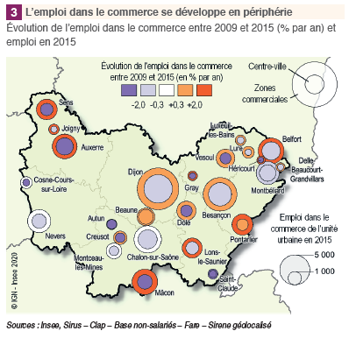
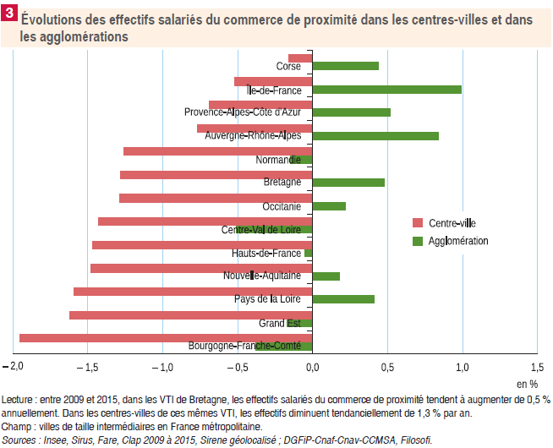
Biens et services de base
Économie de proximité
Principales données
Plus de 15 000 établissements et 105 000 salariés (2/3 des salariés dans le commerce de détail)
Artisanat : 7 000 entreprises dans l’alimentation (11% des entreprises artisanales) et 20 000 dans les services (32%)
ESS : commerces = 2 200 ETP (2% des emplois ESS)
Un tiers des salariés travaillent dans des petits établissements (1 à 9 salariés) contre un quart tous secteurs confondus
10 400 intentions d’embauche dans le commerce en 2021 (+7%/2019 ; 11 % du total des intentions)
70 % des entreprises potentiellement à transmettre : la Nièvre et l’Yonne sont les départements les plus concernés
Centres-villes : 30% des emplois commerciaux (-3%/2009)
Circuits-courts : 3 700 exploitations soit 17% (+4 points / 2010)
²¹⁴ Évolution de l’emploi dans le commerce entre 2009 et 2015 ( % par an) et emploi en 2015
²¹³ Evolutions des effectifs salariés du commerce de proximité dans les centres-villes et dans les agglomérations (2009-2015)
Panorama pour le SRDEII 2022-2027 - contributions

Slide 35
Biens et services de base
Économie de proximité
Forces | Faiblesses
Des Projets Alimentaires Territoriaux sur 6 départements Nombreuses intentions d’embauche | Une baisse du nombre d’emplois et d’établissements plus prononcée qu’à l’échelle nationale Des commerces de centre-ville en perte de vitesse
Enjeux, questionnements
Enjeux du SRADDET :
Définir un socle commun de services pour les territoires et leurs habitants
Accès équitable de la population aux services et équipements de base
Autres :
Maintenir l’équilibre commercial entre les petits et grands acteurs du commerces
S’adapter à l’exigence des modèles de production et de consommations durables
Assurer la complémentarité entre le commerce « physique » et le e-commerce, digitalisation du marché
Maintenir une agriculture solide sur les territoires, au service de l’économie locale et de la valeur ajoutée territoriale.
Localement, faut-il assurer le service ou l’emploi ? Quid de l’animation locale et du lien social ?
Opportunités | Menaces
Un essor des nouvelles formes de commerce (vers le consommateur) accéléré par la crise sanitaire Commerces de centre-ville : vers des services autour de la vente Une augmentation du nombre d’exploitations qui vendent en circuit court depuis 2010 … mais qui reste inférieure à la moyenne nationale | Ne pas rater la mutation du e-commerce et des autres nouvelles formes de commerce Circuits-courts : les habitudes, prises par les consommateurs pendant le confinement ont été un feu de paille ? Problématique de la transmissions d’entreprise (commerces)
Panorama pour le SRDEII 2022-2027 - contributions

Slide 36
Construction - TP
Économie de proximité
Principales données
Plus de 20 000 entreprises et près de 50 000 salariés
ESS : construction (+ industrie) = 2 900 ETP (3,2% des emplois ESS)
Artisanat : 20 400 entreprises dans le bâtiment (38% des entreprises artisanales)
Côte-d’Or, Doubs et Saône-et-Loire = trois quarts des mises en chantier de la région
6 400 intentions d’embauche en 2021 (+3% / 2019)
Programme régional Effilogis
Forces | Faiblesses
Importante ressource sylvicole et agricole (biosourcés) Une propension à l’embauche en 2021 supérieure aux autres secteurs Une plus forte résilience de l’emploi dans l’ESS que dans le reste du secteur privé | Pas assez de rénovations énergétiques Les matériaux biosourcés sont peu utilisés dans l’activité de rénovation ; et l’incitation publique est faible Des recrutements jugés difficiles en 2021
Enjeux, questionnements
Enjeux du SRADDET :
Améliorer l’efficacité énergétique du parc de logements pour tendre « vers une région à énergie positive » à l’horizon 2050.
Réduire l’empreinte énergétique des bâtiments à usage tertiaire.
Généraliser l’écoconditionnalité pour toutes interventions des acteurs régionaux et locaux en faveur du bâtiment.
Viser l’utilisation de matériaux biosourcés.
Enjeux du Plan bâtiment durable BFC 2018-2030:
Développer un marché local structuré de la rénovation globale pour le secteur du bâtiment
Lutter contre la précarité et la vulnérabilité énergétiques
Mettre en synergie les moyens techniques et financiers
Lutter contre le changement climatique en visant le facteur 4 et en rénovant au niveau BBC
Opportunités | Menaces
Feuille de route du Plan bâtiment durable BFC 2018-2030 Un parc de logements locatifs (dont sociaux) à renouveler pour répondre aux attentes et besoins des habitants Marché de la rénovation énergétique : perspectives intéressantes Un levier de développement pour les matériaux de construction biosourcés Nouvelles certifications, labels, normes De nouveaux process appelant de nouvelles compétences (digitalisation, biosourcés…) | Ne pas prendre en compte l’évolution des attentes et besoins des habitants dans l’offre régionale de logements locatifs sociaux Un secteur fortement touché par la crise sanitaire du Covid-19 Une pénurie de matériaux et un renchérissement des couts depuis début 2021 Mauvaise image des métiers du bâtiment (carences en main d'œuvre, formation) Question de la transmission
Panorama pour le SRDEII 2022-2027 - contributions

Slide 37
Bien-être
Santé
Principales données
Économie de proximité
Faible densité démographique : 59 hab/km² contre 119 en France
Importante ruralité : 68% de la population vit dans les grandes aires urbaines contre 83% en France
Vieillissement de la population : 29% de la population est âgée de plus de 60 ans contre 26% en France
Des densités de professionnels de santé inférieures à celles observées en France
ESS - Santé = 6 500 ETP (7% des emplois ESS) et 11% des 62 000 ETP du secteur de la santé
130 Maisons de santé pluriprofessionnelles dont 60% sont regroupées dans 3 départements : Saône-et-Loire, Nièvre et Jura
Près de 250 sites de télémédecine
27 Contrats locaux de santé signés sur les 33 territoires de contractualisation
Un accès aux urgences fragile pour un tiers du territoire (accès à un SMUR en plus de 30 min), et 45 min pour 5 % du territoire
50 écoles de formation en santé qui bénéficient à 9 000 étudiants
Forces | Faiblesses
Déploiement des nouveaux outils de la e-santé et de la télémédecine Un réseau étoffé d’industriels dans les domaines des technologies en santé et de l’alimentation-santé Des actions pour attirer et maintenir des professionnels de santé Des actions en faveur d’une territorialisation sanitaire, notamment en termes de formation La trajectoire récente des emplois de l’ESS dans la santé est positive | Une répartition territoriale inégale des professionnels de santé Des particularités géographiques de certains territoires (Haut-Doubs, Jura, Morvan) qui ne permettent pas un accès rapide aux services d'urgence Des vulnérabilités marquées en BFC, qui accentuent les inégalités d’accès à la santé : vieillissement démographique, faibles densités de population, poches de précarité …
Enjeux, questionnements
Opportunités | Menaces
La « santé accessible à tous » est l’une des orientations de la Stratégie régionale d’innovation Feuille de route santé 2019-2021 | Des densités de professionnels de santé largement inférieures à la moyenne nationale De nombreux territoires ruraux et peu denses, sujets aux problèmes de désertification médicale. Des vulnérabilités qui accentuent les inégalités d’accès à la santé
SRADDET :
Assurer l’intégration de la santé dans une approche territoriale globale, en croisement de l’ensemble des politiques concourant au développement équilibré des territoires.
Projet régional de santé BFC 2018-2028 :
Faire le choix de la prévention
Faciliter l’autonomie et l’inclusion des personnes âgées et des personnes handicapées dans la société
Améliorer l’accès aux soins dans les territoires fragiles
Réorganiser l’accès aux soins urgents
Améliorer la prise en charge de la santé mentale
E-santé : tirer pleinement partie des usages du numérique en santé
Panorama pour le SRDEII 2022-2027 - contributions

Slide 38
Bien-être
Loisirs
Économie de proximité
Principales données
Forces | Faiblesses
Cadre naturel régional favorisant les sports d’extérieur Une région relativement riche en matière culturelle : manifestations, compagnies et structures culturelles sont présentes partout sur le territoire | Un coup d’arrêt de la croissance de l’ESS après une forte évolution de l’emploi
Enjeux, questionnements
7 700 clubs
645 000 licenciés
20 700 salariés (2% des actifs soit la même moyenne qu’en France)
L’animation concentre l’essentiel de l’activité du secteur, avec 70 % des postes, contre 30 % pour le sport.
ESS = 2 300 ETP (3% des emplois ESS) : 60% des 5 000 ETP du secteur sports et loisirs.
Associations : 60% des ETP du secteur
Un nombre élevé de micro-entrepreneurs, en forte progression : +77% entre 2015 et 2018 (secteur des « autres activités récréatives et loisirs »)
Taux d’équipements sportifs supérieur à la moyenne nationale (BFC : 0,52 pour 100 habitants / France : 0,42)
Opportunités | Menaces
Un nombre d’emplois qui progresse de façon continue jusqu’à la crise sanitaire Exercer une activité sportive devient une question de santé publique | Un secteur qui a vu la plus importante baisse en volume dans l’ESS, par rapport aux autres secteurs d’activités Les conditions d’emploi conduisent les salariés à changer de métier plus souvent que dans d’autres secteurs.
Panorama pour le SRDEII 2022-2027 - contributions

Slide 39
Bien-être
Tourisme
Principales données
Économie de proximité
Une des régions les moins denses de France en termes de capacité d’accueil ; 750 000 lits
19 400 établissements dont les activités relèvent directement du tourisme
72% des établissements relèvent du secteur de l’hébergement et de la restauration
40 000 salariés soit 6% du total en région (8% en France)
Emploi salarié : +7,5% entre 2013 et 2018
ESS : 1 200 ETP (1% des emplois ESS) et 5% des ETP du secteur
5 zones d’emplois (découpage avant 2020) regroupent la moitié des établissements : Dijon, Besançon, Belfort-Montbéliard-Héricourt, Auxerre et Chalon-sur-Saône
Gastronomie et œnotourisme : des éléments différenciants
  3 Cités du vin (Mâcon, Beaune et Chablis)
  1 Cité de la Gastronomie à Dijon (en cours de construction)
Forces | Faiblesses
De nombreux atouts grâce à son patrimoine culturel et naturel d’exception (vins, gastronomie, architecture religieuse, sites naturels…) Un écosystème «œnotourisme» fonctionnel (clientèle haut de gamme en Côte-d'Or et Saône-et-Loire, restauration haut de gamme et hôtellerie premium) | Un poids économique faible (en valeur et emplois) Une des régions les moins denses de France métropolitaine en termes de capacité d’accueil Des hébergements essentiellement composés de résidences secondaires et de gites/chambres d’hôtes Une offre hôtelière géographiquement concentrée
Enjeux, questionnements
Enjeux :
Créer des groupements d’employeurs qui permettraient de combiner les emplois des saisonniers sur les différentes saisons
Valoriser les métiers et les formations de l’hôtellerie et de la restauration qui souffrent de problématiques d’attractivité
Relancer le programme de formation spécifique au tourisme ("Booster tourisme")
Aider les entreprises face aux difficultés de recrutement dans les métiers de l’hôtellerie et de la restauration
Adaptation des opérateurs du secteur, qui passe par un effort important de formation à destination de l’ensemble des acteurs : condition nécessaire pour rester compétitif dans un secteur de plus en plus concurrentiel
Autres :
Moderniser le parc de gîtes et chambres d’hôtes
Quel positionnement et stratégie de « Dole Jura » en tant qu’aéroport entrant ?
Opportunités | Menaces
Une offre répondant à des motifs d’avenir : itinérant, expérientiel (gastronomie, culturel, industriel…), nature, sports de nature/plein air | Un secteur confronté à de nombreuses mutations qui nécessitent une adaptation des opérateurs pour rester compétitif dans un secteur de plus en plus concurrentiel
Panorama pour le SRDEII 2022-2027 - contributions

Slide 40
Bien-être
Services à la personne
Économie de proximité
Principales données
Forces | Faiblesses
Des acteurs historiques, relevant notamment de l’ESS | La crise sanitaire a freiné le développement des services à la personne notamment dans le secteur de l’ESS.
Enjeux, questionnements
Place importante de l’ESS en BFC
Action sociale : 38 800 ETP (43% des emplois ESS) – Premier secteur en BFC
48% des ETP de l’hébergement médicosocial et social
92% des ETP de l’aide pour le travail
83% des ETP de l’aide à domicile
25% des ETP de l’accueil des jeunes enfants
68% des ETP des acteurs action sociale.
+88% d’Organismes de Services à la Personnes entre 2008 et 2014 (+109% en France)
Attractivité du métiers (conditions de travail, salaires…)
  problématique compte tenu du vieillissement plus marqué de la BFC, et de l’Est en général, par rapport à d’autres régions, même si le vieillissement de la population française est un phénomène global suite au baby-boom d’après-guerre et années 60
  les intervenants vieillissent aussi
  beaucoup de turn-over
  …
La pérennité économique des structures compte tenu de leur modèle de financement
Opportunités | Menaces
L’aide à domicile hors ESS en forte croissance | Une répartition des organismes assez inégale sur le territoire
Panorama pour le SRDEII 2022-2027 - contributions

Slide 41
Eau, déchets, transports, production d’énergie locale – Eau
Économie de proximité
Principales données
Forces | Faiblesses
Les ressources en eau souterraines sont en bon état d’un point de vue quantitatif et qualitatif. | Un état inquiétant de nombre d’eaux superficielles (écologique, chimique, morphologique).
Enjeux, questionnements
8e région pour les surfaces en eau
9e région pour ses zones humides
Opportunités | Menaces
Un réseau de voies d’eau important, atout touristique et commercial. Des directives européennes qui définissent le cadre pour la préservation des ressources en eau et des milieux aquatiques. | Des besoins conséquents d’eau douce qui témoignent de l’importance de préserver les milieux aquatiques.
Panorama pour le SRDEII 2022-2027 - contributions

Slide 42
Eau, déchets, transports, production d’énergie locale – Déchets
Économie de proximité
Principales données
30% de la population régionale est concernée par une tarification incitative : 2e région française
13 territoires lauréats des appels à projets nationaux « zéro déchet, zéro gaspillage » : 54% de la population
463 structures de réemploi/réutilisation, intégrant les acteurs de l’ESS
Une production de DMA bien en dessous de la moyenne nationale : 541 kg/hab/an en 2017 (France : 580 kg)
Une production d’OMr réduite de façon conséquente depuis 2010 : Podium des régions françaises
Des variations territoriales : la Haute-Saône et le Doubs présentent les plus fortes baisses de DMA entre 2010 et 2017 alors que l’Yonne connait une hausse des DMA.
Forces | Faiblesses
La production d’OMr a été réduite de façon conséquente : une des trois régions les plus performantes en France. Deuxième région française en termes de part de population concernée par une tarification incitative effective. Sur le podium des régions produisant le moins de DMA en France. Des résultats supérieurs au national et aux objectifs fixés par la loi dans le cadre des filières à responsabilité élargie du producteur Une application volontariste des expérimentations et des dispositifs d’économie circulaire en région (ex : ZDZG) : 54 % de la population est concernée par la démarche ZDZG. Nombreux exemples de réussite des politiques locales : de prévention (traitement différencié des déchets), de prise de conscience par les entreprises. | Des difficultés pour réduire les quantités collectées par habitant afin atteindre les objectifs nationaux Un rythme de diminution des DMA en dessous de celui attendu Seulement 28 % de déchets dangereux traités valorisés (recyclage, régénération, combustible solide de substitution)
Enjeux, questionnements
SRADDET :
La prévention des déchets, un levier essentiel pour réduire les pressions que font peser nos modes de production et de consommation sur les ressources.
Diminuer, recycler et valoriser au mieux les déchets ménagers (notamment les biodéchets), les déchets issus des activités économiques et du BTP (contrats de filières...) dangereux et non dangereux.
Tendre vers une région zéro déchet d’ici 2050
L’organisation du traitement des déchets et du stockage en dernier lieu doit se raisonner dans des installations respectueuses de l’environnement au plus près des lieux de production afin de limiter les déplacements.
Autres :
Mettre en place des actions globales de prévention portant sur la totalité des déchets et plus seulement les OMr.
Réduire les déchets issus d’activités économiques
Des signaux ont montré que durant les périodes de confinement, certains comportements récents ont été accélérés : e-commerce, livraison à domicile, usage unique… Ces comportements engendrent des déchets d’emballage en volumes supérieurs. Ces tendances perdureront-elles à la crise ?
Opportunités | Menaces
Des mesures européennes pour limiter la production de déchets et favoriser l’économie circulaire. La Région, un nouvel acteur impliqué dans la conduite des politiques publiques « déchets ». | Une quantité de ressources consommées plus de trois fois supérieure à la moyenne mondiale.
Panorama pour le SRDEII 2022-2027 - contributions

Slide 43
Eau, déchets, transports, production d’énergie locale – Transports
Économie de proximité
Principales données
Forces | Faiblesses
Un réseau routier et autoroutier qui irrigue bien la région, dans toutes ses directions. Trois ports sur la Saône et le port de Gron proposent une tri-modalité pour faciliter les transports de marchandises. La plateforme de Saint-Yan, un lieu de formation majeur pour l’école nationale d’aviation civile. | La traversée d’est en ouest se fait plus difficilement par la RCEA située au sud de la région (Bourgogne). Des capacités importantes et sous-exploitées de transport fluvial et ferroviaire.
4 600 établissements
  66% transports terrestres et transports par conduites (France : 73%)
  1% transports par eau (France : 1%)
  0,4% transports aériens (France : 0,8%)
  17% entreposage et services auxiliaires (France : 14%)
  15% activités de poste et de courrier (France: 12%)
50 000 postes salariés
  58% transports terrestres et transports par conduites (France : 52%)
  0,1% transports par eau (France : 1%)
  0% transports aériens (France : 5%)
  23% entreposage et services auxiliaires (France : 24%)
  20% activités de poste et de courrier (France: 18%)
Opportunités | Menaces
Des règlementations ouvrant des perspectives de développement. Des bassins de mobilité permettent de couvrir l’ensemble des territoires. | Un fort taux de véhicules de fret.
Enjeux, questionnements
Enjeux SRADDET :
Mieux profiter de la situation géographique privilégiée de la région.
Renforcer les infrastructures de transports, en travaillant sur une intégration et une connexion de tous les réseaux de transports (ferroviaire, routier, cyclable, …) pour permettre une garantie d’accès à au moins un réseau sur l’ensemble du territoire régional.
Disposer d’une complémentarité entre les différents modes de transport
Encourager le report modal vers des modes de transport moins polluants tant pour les voyageurs que pour les marchandises
Panorama pour le SRDEII 2022-2027 - contributions

Slide 44
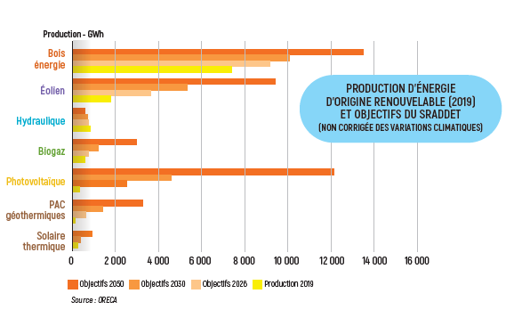
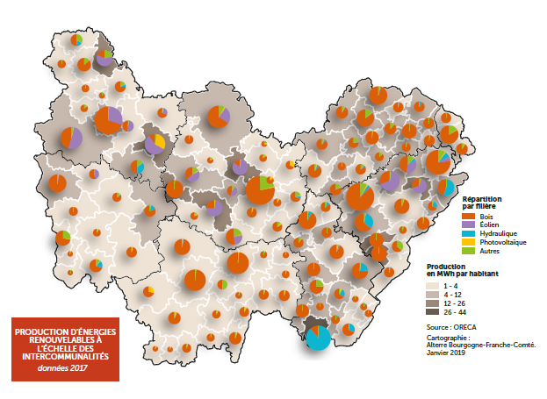
Eau, déchets, transports, production d’énergie locale – Production d’énergie locale
Économie de proximité
Principales données
Énergies renouvelables : 15% de la consommation finale d'énergie (BFC : +4% depuis 2010 / France : +17%)
80 % de la production d’électricité est d’origine renouvelable (+21% depuis 2010)
Bois : 69% de la production globale d’ENR
Éolien : 14% de la production globale d’ENR (6e région française)
365 aérogénérateurs
Hydraulique : 8% de la production globale d’ENR
230 sites de production
Solaire photovoltaïque : 14 % de la production globale d’ENR
10 centrales au sol et 23 000 installations de panneaux solaires
Biogaz : 1% de la production globale d’ENR
14 installations
Méthanisation : 2% de la production globale d’ENR
56 installations
Cluster Wind for Future
Vallée de l’Energie
¹⁷⁹ Production d’ENR et objectifs du SRADDET
¹⁸⁰ Production d’ENR à l’échelle des intercommunalités (2017)
Panorama pour le SRDEII 2022-2027 - contributions

Slide 45
Eau, déchets, transports, production d’énergie locale – Production d’énergie locale
Économie de proximité
Forces | Faiblesses
La production d’électricité en est majoritairement d’origines renouvelables (80 %) et présente un fort potentiel de développement. La disponibilité de la ressource n’est pas un facteur limitant au développement du bois énergie. BFC : 6e rang des régions françaises en termes de production d’hydroélectricité. La méthanisation connait un fort développement depuis 2014 Quasi inexistantes en 2009, les installations en toiture de panneaux photovoltaïques se sont généralisées en BFC. | La part des énergies renouvelables est inférieure à la moyenne nationale Une utilisation encore trop faible de la ressource bois et des bois non destinés à d'autres usages. Une gestion aléatoire de la ressource bois (coupes, plantation, élagage ...).
Enjeux, questionnements
SRADDET :
Il existe un vrai potentiel pour la méthanisation, filière émergente essentiellement d’origine agricole.
La récupération et la valorisation de l’énergie fatale constituent également un potentiel d’économie d’énergie non négligeable.
Faire de la transition énergétique le pivot de la stratégie des transitions avec en premier lieu un enjeu de sobriété et d’efficacité.
Tendre d’ici 2050 vers une région à énergie positive en visant d’abord la réduction des besoins d’énergie au maximum, par la sobriété et l'efficacité énergétiques, puis de les couvrir par les énergies renouvelables locales.
Faciliter l’émergence de modes de développement plus durables et plus équitables
Opportunités | Menaces
Une dynamique de développement des énergies renouvelables, mais l’atteinte des objectifs doit passer par une accélération du développement de certaines filières, comme l’éolien ou le solaire photovoltaïque. Une règlementation européenne qui favorise le développement de énergies renouvelables. Le potentiel de développement de la filière hydroélectricité passe par les microcentrales La méthanisation peut devenir une filière de traitement des biodéchets. | Monopole chinois sur les panneaux photovoltaïques. Les écosystèmes dont dépend la biomasse, sont fortement impactés par le changement climatique. Les impacts du changement climatique sur la ressource en eau font qu’il est compliqué de compter sur la filière hydroélectricité. Une opposition des habitants se trouvant à proximité de certains projets notamment éoliens ou de méthanisation.
Panorama pour le SRDEII 2022-2027 - contributions

